Slide 1

第 7 章 时序逻辑电路
概 述
时序逻辑电路的分析方法
计数器
寄存器和移位寄存器
同步时序逻辑电路的设计
本章小结

Slide 2
7.1 概 述
时序逻辑电路的特点
任何时刻的输出不仅取决于该时刻的输入信号，而且与电路原有的状态有关。
逻辑功能特点：
电路结构特点：
由存储电路和组合逻辑电路组成。
时序逻辑电路的类型
同步时序逻辑电路
异步时序逻辑电路
所有触发器的时钟端连在一起。所有触发器在同一个时钟脉冲 CP 控制下同步工作。
时钟脉冲 CP 只触发部分触发器，其余触发器由电路内部信号触发。因此，触发器不在同一时钟作用下同步工作。

Slide 3

7.2 时序逻辑电路的分析方法
主要要求：
掌握同步时序逻辑电路的分析方法，了解异
步时序逻辑电路的分析方法。
理解时钟方程、驱动方程、输出方程、状态
方程、状态转换真值表、状态转换图和时序
图等概念及求取方法。

Slide 4
一、同步时序逻辑电路的分析方法
一、同步时序逻辑电路的分析方法
基本步骤：
基本步骤：
1. 根据给定的电路，写出它的输出方程和驱动方程，并求
状态方程。
1. 根据给定的电路，写出它的输出方程和驱动方程，
并求状态方程。
时序电路的输出逻辑表达式。
2. 列状态转换真值表。
各触发器输入信号的逻辑表达式。
将驱动方程代入相应触发器的特性方程中所得到的方程
2. 列状态转换真值表。
3. 分析逻辑功能。
简称状态转换表，是反映电路状态转换的规律与条件的表格。
方法：将电路现态的各种取值代入状态方程和输出方程进行计算，求出相应的次态和输出，从而列出状态转换表。
如现态起始值已给定，则从给定值开始计算。如没有给定，则可设定一个现态起始值依次进行计算。
3. 分析逻辑功能。
4. 画状态转换图和时序图。
根据状态转换真值表来说明电路逻辑功能。
4. 画状态转换图和时序图。
用圆圈及其内的标注表示电路的所有稳态，用箭头表示状态转换的方向，箭头旁的标注表示状态转换的条件，从而得到的状态转换示意图。
在时钟脉冲 CP作用下，各触发器状态变化的波形图。

Slide 5
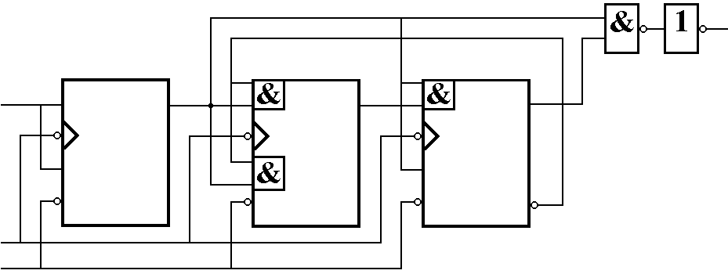
分析举例
[例] 试分析图示电路的逻辑功能，并画出状态转换图
和时序图。
解：这是时钟 CP 下降沿触发的同步时序电路，
分析如下：
分析时不必考虑时钟信号。
电路工作前加负脉冲清零；工作时应置 R_{D} = 1。
Y
FF₀
FF₁
FF₂
Q₀
Q₁
1J
Q₂
1
1J
1J
C1
C1
C1
C1
C1
C1
1K
1K
1K
R
R
R
R
R
R
CP
Q₂
CP
R_{D}
R_{D}

Slide 6

1. 写方程式
(1) 输出方程
Y = Q₂^{n} Q₀^{n}
J₀ = K₀ = 1
(2) 驱动方程
J₁ = K₁ = Q₂^{n} Q₀^{n}
J₂ = Q₁^{n} Q₀^{n} ，
K₂ = Q₀^{n}
(3) 状态方程
Q₀^{n}
代入 J₀ = K₀ = 1
Y
FF₀
Q₂^{n}
FF₁
Q₀^{n}
FF₂
Q₀^{n+1} = J₀ Q₀^{n} + K₀ Q₀^{n}
Q₂^{n}
J₀
K₀
= 1 Q₀^{n} + 1 Q₀^{n} = Q₀^{n}
Q₀
Q₁
Q₂
Q₀^{n}
Q₁^{n}
1J
&
1J
1J
1
1J
&
1
1J
1J
代入 J₁ = K₁ = Q₂^{n} Q₀^{n}
C1
C1
C1
Q₁^{n+1} = J₁ Q₁^{n} + K₁ Q₁^{n}
J₁
K₁
= Q₂^{n} Q₀^{n}
1K
1K
1K
1K
&
1K
1K
R
R
R
Q₂^{n+1} = J₂ Q₂^{n} + K₂ Q₂^{n}
= Q₁^{n} Q₀^{n} Q₂^{n} + Q₀^{n} Q₂^{n}
J₂
K₂
CP
Q₂
R_{D}
代入 J₂ = Q₁^{n} Q₀^{n} ，K₂ = Q₀^{n}

Slide 7

2. 列状态转换真值表
设电路初始状态为 Q₂ Q₁ Q₀ = 000，则
现 态
次 态
输出
Q₂^{n}
Q₁^{n}
Q₀^{n}
Q₂^{n+1}
Q₁^{n+1}
Q₀^{n+1}
Y
0
0
0
0
0
1
0
将现态代入状态方程求次态：
Q₀^{n+1} = Q₀^{n} = 0 = 1
Q₁^{n+1} = Q₂^{n} Q₀^{n} Q₁^{n} = 0 · 0 0 = 0
Q₂^{n+1} = Q₁^{n} Q₀^{n} Q₂^{n} + Q₀^{n} Q₂^{n} = 0 · 0 · 0 + 0 · 0 = 0
将现态代入输出方程求 Y
Y = Q₂^{n} Q₀^{n} = 0 · 0= 0

Slide 8
2. 列状态转换真值表
设电路初始状态为Q₂ Q₁ Q₀ = 000，则
现 态
次 态
输出
Q₂^{n}
Q₁^{n}
Q₀^{n}
Q₂^{n+1}
Q₁^{n+1}
Q₀^{n+1}
Y
0
0
0
0
0
1
0
0
0
1
0
1
0
0
将新状态作现态，再计算下一个次态。
Y = Q₂^{n} Q₀^{n} = 0 · 1= 0
Q₀^{n+1} = Q₀^{n} = 1 = 0
Q₁^{n+1} = Q₂^{n} Q₀^{n} Q₁^{n} = 0 · 1 0 = 1
Q₂^{n+1} = Q₁^{n} Q₀^{n} Q₂^{n} + Q₀^{n} Q₂^{n} = 0 · 1 · 0 + 1 · 0 = 0

Slide 9
2. 列状态转换真值表
一直计算到状态进入循环为止
设电路初始状态为Q₂ Q₁ Q₀ = 000，则
现 态
次 态
输出
Q₂^{n}
Q₁^{n}
Q₀^{n}
Q₂^{n+1}
Q₁^{n+1}
Q₀^{n+1}
Y
0
0
0
0
0
1
0
0
0
1
0
1
0
0
0
1
0
0
1
1
0
0
依次类推
1
1
1
0
0
0
1
0
0
1
0
1
0
1
0
1
0
0
0
1
3. 逻辑功能说明
CP 脉冲也常称为计数脉冲。
该电路能对 CP 脉冲 进行六进制计数，并在 Y 端输出脉冲下降沿作为进位输出信号。故为六进制计数器。
可见：电路在输入第 6 个脉冲 CP 时返回原来状态，同时在 Y 端输出一个进位脉冲下降沿。以后再输入脉冲，将重复上述过程。

Slide 10
4. 画状态转换图和时序图
Q₂ Q₁ Q₀
x / y
圆圈内表示 Q₂ Q₁ Q₀ 的状态；箭头表示电路状态转换的方向；箭头上方的“ x / y ”中，x 表示转换所需的输入变量取值，y 表示现态下的输出值。本例中没有输入变量，故 x 处空白。
/ 0
/ 0
/ 0
/ 0
/ 0
000
001
010
011
100
101
/ 1
现 态
次 态
输出
Q₂^{n}
Q₁^{n}
Q₀^{n}
Q₂^{n+1}
Q₁^{n+1}
Q₀^{n+1}
Y
0
0
0
0
0
0
0
0
1
0
0
0
0
1
0
1
0
0
0
0
1
0
0
1
0
0
1
1
0
0
1
1
1
0
0
0
1
0
0
1
0
1
0
1
0
1
0
0
0
1

Slide 11
4. 画状态转换图和时序图
Q₂ Q₁ Q₀
x / y
/ 0
/ 0
/ 0
/ 0
/ 0
000
001
010
011
100
101
/ 1
必须画出一个计数周期的波形。
CP
1
2
3
4
5
6
Q₀
0
0
0
1
0
1
Q₁
0
0
1
1
0
0
Q₂
0
0
0
0
0
0
Y

Slide 12
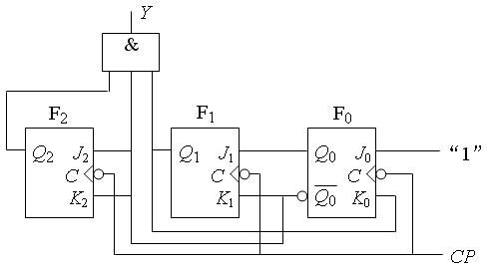
例 试分析如图所示同步时序电路。
同步时序电路分析示例图

Slide 13



解：
⑴ 列出各触发器的驱动方程
⑵ 列出各触发器的输出状态方程
将每个触发器的激励方程代入该触发器的特征方程
并化简：
⑶ 列出电路总输出状态方程：

Slide 14
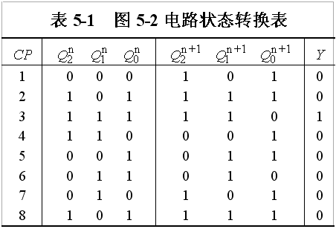
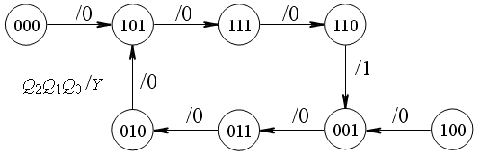
⑷ 列出状态转换真值表，并画出状态转换图
电路状态转换图

Slide 15
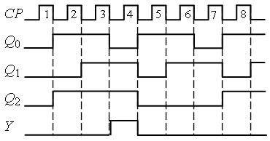
⑸ 画出时序波形图
电路时序波形图
⑹ 分析电路功能
① 判断电路能否自启动：自启动电路。
② 分析电路功能：属于6进制计数器。

Slide 16
二、异步时序逻辑电路的分析方法
异步与同步时序电路的根本区别在于前者
不受同一时钟控制，而后者受同一时钟控制。
因此，分析异步时序电路时需写出时钟方程，
并特别注意各触发器的时钟条件何时满足。

Slide 17
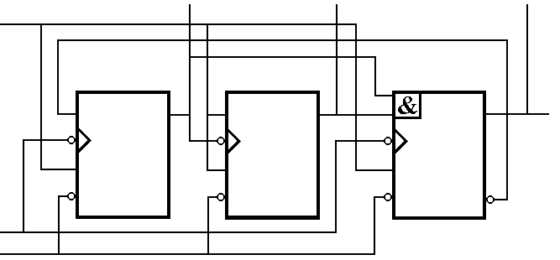
分析举例
[例] 试分析图示电路的逻辑功能，并画出状态转换图
和时序图。
FF₀ 和 FF₂ 受 CP 下降沿触发
Q₀
Q₁
Q₂
1
FF₀
FF₁
FF₂
1J
1J
1J
Y
C1
C1
C1
C1
C1
C1
1K
1K
1K
R
R
R
R
R
R
CP
CP
R_{D}
R_{D}
FF₁ 受 Q₀ 下降沿触发
解：
这是异步时序逻辑电路。分析如下：

Slide 18
1. 写方程式
(1) 时钟方程
CP₀ = CP₂ = CP FF₀ 和 FF₁ 由 CP 下降沿触发
CP₁ = Q₀ FF₁ 由 Q₀ 下降沿触发
(2) 输出方程
Y = Q₂^{n}
J₀ = Q₂^{n} ，K₀ = 1
(3) 驱动方程
J₁ = K₁ = 1
(4) 状态方程
J₂ = Q₁^{n} Q₀^{n} ，K₂ = 1
Q₁
Q₂
Q₀
Q₂
1
1
1
1
Q₂^{n}
FF₀
FF₁
Q₀^{n}
FF₂
Q₁^{n}
&
1J
1J
1J
1J
1J
1J
Y
Y
C1
C1
C1
1K
1K
1K
1K
1K
1K
R
R
R
CP
R_{D}

Slide 19
1. 写方程式
(1) 时钟方程
CP₀ = CP₂ = CP FF₀ 和 FF₁ 由 CP 下降沿触发
CP₁ = Q₀ FF₁ 由 Q₀ 下降沿触发
(2) 输出方程
Y = Q₂^{n}
J₀ = Q₂^{n} ，K₀ = 1
(3) 驱动方程
J₁ = K₁ = 1
代入 J₀ = Q₂^{n} ，K₀ = 1
J₂ = Q₁^{n} Q₀^{n} ，K₂ = 1
(4) 状态方程
代入 J₁ = K₁ = 1
Q₀^{n+1} = J₀ Q₀^{n} + K₀ Q₀^{n}
= Q₂^{n} Q₀^{n} + 1 Q₀^{n} = Q₂^{n} Q₀^{n}
Q₁^{n+1} = J₁ Q₁^{n} + K₁ Q₁^{n}
= 1 Q₁^{n} + 1 Q₁^{n} = Q₁^{n}
Q₂^{n+1} = J₂ Q₂^{n} + K₂ Q₂^{n}
= Q₁^{n} Q₀^{n} Q₂^{n} + 1 Q₂^{n} = Q₁^{n} Q₀^{n} Q₂^{n}
Q₀^{n+1} = Q₂^{n} Q₀^{n} CP 下降沿有效
代入 J₂ = Q₁^{n} Q₀^{n}
K₂ = 1
Q₁^{n+1} = Q₁^{n} Q₀下降沿有效
Q₂^{n+1} = Q₁^{n} Q₀^{n} Q₂^{n} CP 下降沿有效

Slide 20
2. 列状态转换真值表
Q₀^{n+1} = Q₂^{n} · Q₀^{n} = 0 · 0 = 1
设初始状态为Q₂ Q₁ Q₀ = 000
现 态
次 态
输 出
时 钟 脉 冲
Q₂^{n}
Q₁^{n}
Q₀^{n}
Q₂^{n+1}
Q₁^{n+1}
Q₀^{n+1}
Y
CP₂
CP₁
CP₀
0
0
0
0
0
0
1
1
0
Y = Q₂^{n} = 0
Q₂^{n+1} = Q₁^{n} Q₀^{n} Q₂^{n} = 0 · 0 · 0 = 0
表示现态条件下能满足的时钟条件
CP₀ = CP，FF₀ 满足时钟触发条件。
CP₁ = Q₀ 为上升沿，FF₁ 不满足时钟触发条件，其状态保持不变。
CP₂= CP，FF₂ 满足时钟触发条件。

Slide 21
2. 列状态转换真值表
Q₀^{n+1} = Q₂^{n} · Q₀^{n} = 0 · 1 = 0
设初始状态为Q₂ Q₁ Q₀ = 000
现 态
次 态
输 出
时 钟 脉 冲
Q₂^{n}
Q₁^{n}
Q₀^{n}
Q₂^{n+1}
Q₁^{n+1}
Q₀^{n+1}
Y
CP₂
CP₁
CP₀
0
0
0
0
0
1
0
0
0
1
1
0
1
0
0
0
将新状态“000”作为现态，再计算下一个次态。
Y = Q₂^{n} = 0
CP₁ = Q₀ 为下降沿，FF₁ 满足时钟触发条件。
Q₁^{n+1} = Q₁^{n} = 0 = 1
Q₂^{n+1} = Q₁^{n} Q₀^{n} Q₂^{n} = 0 · 1 · 0 = 0

Slide 22
2. 列状态转换真值表
一直计算到电路状态进入循环为止。
设初始状态为Q₂ Q₁ Q₀ = 000
现 态
次 态
输 出
时 钟 脉 冲
Q₂^{n}
Q₁^{n}
Q₀^{n}
Q₂^{n+1}
Q₁^{n+1}
Q₀^{n+1}
Y
CP₂
CP₁
CP₀
0
0
0
0
0
1
0
0
0
1
0
1
0
0
0
1
0
0
1
1
0
依次类推
0
1
1
1
0
0
0
1
0
0
0
0
0
1
3. 逻辑功能说明
电路构成异步五进制计数器，并由 Y 输出进位脉冲信号的下降沿。

Slide 23
4. 画状态转换图和时序图
Q₂ Q₁ Q₀
x / y
/ 0
/ 0
/ 0
/ 0
000
001
010
011
100
/ 1
现 态
次 态
输 出
时 钟 脉 冲
Q₂^{n}
Q₁^{n}
Q₀^{n}
Q₂^{n+1}
Q₁^{n+1}
Q₀^{n+1}
Y
CP₂
CP₁
CP₀
0
0
0
0
0
1
0
0
0
0
0
0
0
1
0
1
0
0
0
1
0
0
1
1
0
0
1
1
1
0
0
0
1
0
0
1
1
0
0
0
0
0
1

Slide 24
4. 画状态转换图和时序图
Q₂ Q₁ Q₀
x / y
/ 0
/ 0
/ 0
/ 0
000
001
010
011
100
/ 1
CP
1
2
3
4
5
必须画出一个计数周期的波形。
Q₀
0
0
0
1
0
1
0
可见，当计数至第
5 个计数脉冲 CP 时，
电路状态进入循环，Y
输出进位脉冲下降沿。
Q₁
0
0
1
1
0
Q₂
0
0
0
0
0
0
Y

Slide 25
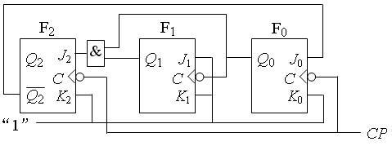
例 试分析图7-5异步时序电路。
异步时序电路分析示例图

Slide 26




解：
⑴ 列出各触发器的激励方程
⑵ 列出各触发器的时钟方程
上式表示，触发器F₂F₀在时钟CP下降沿触发，F₁在Q₀下降沿触发。
⑶ 列出各触发器的输出状态方程
其中，
的状态变换是在Q₀出现下降沿跳变时刷新，
否则，保持原状态不变。

Slide 27


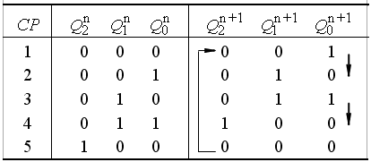
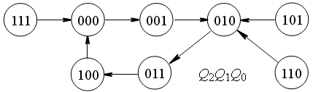
⑷ 列出各触发器状态转换表，并画出状态转换图
根据各触发器的输出状态方程，列出状态转换表如下表，需要说明的是，
在
从1→0时改变状态。
电路状态转换图

Slide 28
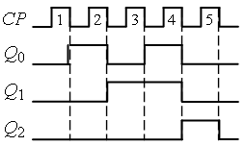
⑸ 画出时序波形图如图所示。
电路时序波形图
⑹ 综上所述，图示电路为一个具有自启动功能的异步五进制计数器。

Slide 29
7.3 计数器
主要要求：
理解计数器的分类，理解计数器的计数规律。
掌握二进制计数器的组成和工作原理。
理解常用集成二进制和十进制计数器的功能
及其应用。
掌握利用集成计数器构成 N 进制计数器
的方法。

Slide 30
一、计数器的作用与分类
计数器(Counter)用于计算输入脉冲个数，还常用于分频、定时等。
计数器分类如下：
按时钟控制方式不同分
异步计数器
同步计数器
同步计数器比异步计数器的速度快得多。

Slide 31
按计数增减分
加 / 减计数器
(又称可逆计数器)
加法计数器
减法计数器
对计数脉冲作递增计数的电路。
对计数脉冲作递减计数的电路。
在加 / 减控制信号作用下，可递增也可递减计数的电路。
按计数进制分
任意进制计数器
(又称 N 进制计数器)
二进制计数器
十进制计数器
按二进制数运算规律进行计数的电路
按十进制数运算规律进行计数的电路
二进制和十进制以外的计数器

Slide 32

计数器的计数规律
二进制加法计数器
计数规律举例
二进制减法计数器
计数规律举例
计数顺序
计 数 器 状 态
计数顺序
计 数 状 态
Q₂
Q₁
Q₀
Q₂
Q₁
Q₀
0
0
0
0
0
0
0
0
1
0
0
1
1
1
1
1
2
0
1
0
2
1
1
0
3
0
1
1
3
1
0
1
4
1
0
0
4
1
0
0
5
1
0
1
5
0
1
1
6
1
1
0
6
0
1
0
7
1
1
1
7
0
0
1
8
0
0
0
8
0
0
0
按此则返回 P23
“000 – 1”不够减，需向相邻高位借“1”，
借“1”后作运算“1000 – 1 = 111”。

Slide 33
8421 码十进制加法计数器计数规律
计数顺序
计 数 器 状 态
Q₃
Q₂
Q₁
Q₀
0
0
0
0
0
1
0
0
0
1
2
0
0
1
0
3
0
0
1
1
4
0
1
0
0
5
0
1
0
1
6
0
1
1
0
7
0
1
1
1
8
1
0
0
0
按此则返回 P23
9
1
0
0
1
10
0
0
0
0

Slide 34
计数顺序
计 数 状 态
Q₂
Q₁
Q₀
具有 5 个独立的状态，计满 5 个计数脉冲后，电路状态自动进入循环。故为五进制计数器。
N 进制
计数器计数规律举例
0
0
0
0
1
0
0
1
2
0
1
0
3
0
1
1
4
1
0
0
5
0
0
0
计数的最大数目称为计数器的“模”，用 M 表示。
模也称为计数长度或计数容量。
n 个触发器有 2^{n} 种输出，最多可实现模 2^{n} 计数。
五进制计数器也称模 5 计数器；十进制计数器则为模 10 计数器；3 位二进制计数器为模 8 计数器。

Slide 35
返回
二、异步计数器
异步计数器的计数脉冲没有加到所有触发器的CP端。
当计数脉冲到来时，各触发器的翻转时刻不同。 分析时，要特别注意各触发器翻转所对应的有效时钟条件。
异步二进制计数器是计数器中最基本最简单的电路，它一般由接成计数型的触发器连接而成，计数脉冲加到最低位触发器的CP端，低位触发器的输出Q作为相邻高位触发器的时钟脉冲。

Slide 36
（一）异步二进制加法计数器
必须满足二进制加法原则：逢二进一（1+1=10，即Q由1→0时有进位。）
组成二进制加法计数器时，各触发器应当满足：
① 每输入一个计数脉冲，触发器应当翻转一次（即用T′触发器）；
② 当低位触发器由1变为0时，应输出一个进位信号加到相邻高位触发器的计数输入端。

Slide 37
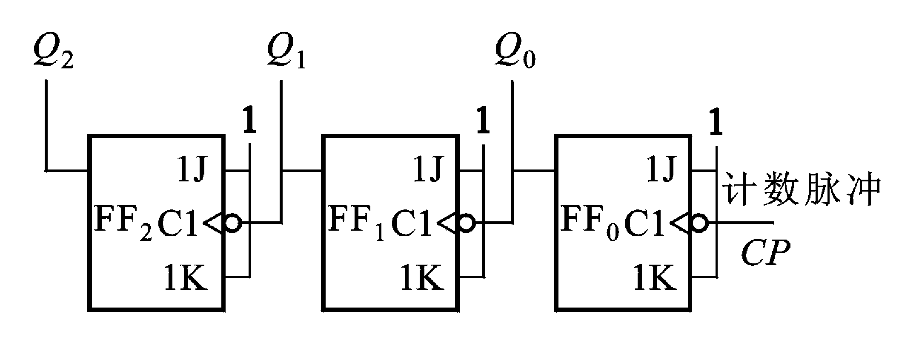
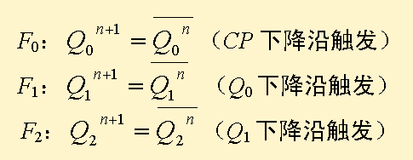
电路构成与工作原理
（1）电路构成（由JK触发器构成的三位二进制加法器）
（2） 工作原理

Slide 38
异步二进制计数器工作原理
◆ 工作原理
CP
Q₀
0
Q₁
0
Q₂
0
Q₃
0
来一个 CP 翻转一次
1111
来一个 Q₀ 翻转一次
来一个 Q₁ 翻转一次
0001
来一个 Q₂ 翻转一次
0000
0010
依次输入脉冲时，计数状态按 4 位二进制数递增规律变化。
输入第“1”个计数脉冲时，计数器输出为“0001”；输入第“2”个计数脉冲时，计数器输出为“0010”。
输入第“15”个脉冲时，输出“1111”，当输入第“16”个脉冲时，输出返回初态“0000”，且 Q₃ 端输出进位信号下降沿。因此，该电路构成 4 位二进制加法计数器。

Slide 39
◆ 4 位二进制加法计数器态序表
计数顺序
计 数 器 状 态
Q₃
Q₂
Q₁
Q₀
0
0
0
0
0
1
0
0
0
1
2
0
0
1
0
3
0
0
1
1
4
0
1
0
0
5
0
1
0
1
6
0
1
1
0
7
0
1
1
1
8
1
0
0
0
9
1
0
0
1
10
1
0
1
0
11
1
0
1
1
12
1
1
0
0
13
1
1
0
1
14
1
1
1
0
15
1
1
1
1
16
0
0
0
0

Slide 40
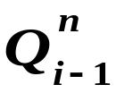
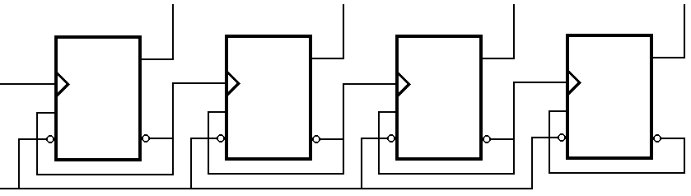
用 D 触发器可构成异步二进制计数器吗？
如何连接？
◆ 由D 触发器构成的异步二进制加法计数器
与 JK 触发器不同的是，
D 触发器用 触发。
Q₀
Q₁
Q₂
Q₃
FF₀
FF₁
FF₂
FF₃
CP
CP
C1
C1
C1
C1
C1
C1
C1
C1
1D
1D
1D
1D
1D
Q₀
1D
Q₁
1D
Q₂
1D
Q₃
Q₀
Q₁
Q₂
R
R
R
R
R_{D}
与 JK 触发器一样，D 触发器也被接成计数触发器。
其工作原理与前述 JK 触发器所构成的二进制计数器的相同。

Slide 41
2．异步二进制减法计数器
必须满足二进制数的减法运算规则：0-1不够减，应向相邻高位借位，即10-1＝1。
组成二进制减法计数器时，各触发器应当满足：
① 每输入一个计数脉冲，触发器应当翻转一次（即用T′触发器）；
② 当低位触发器由0变为1时，应输出一个借位信号加到相邻高位触发器的计数输入端。

Slide 42
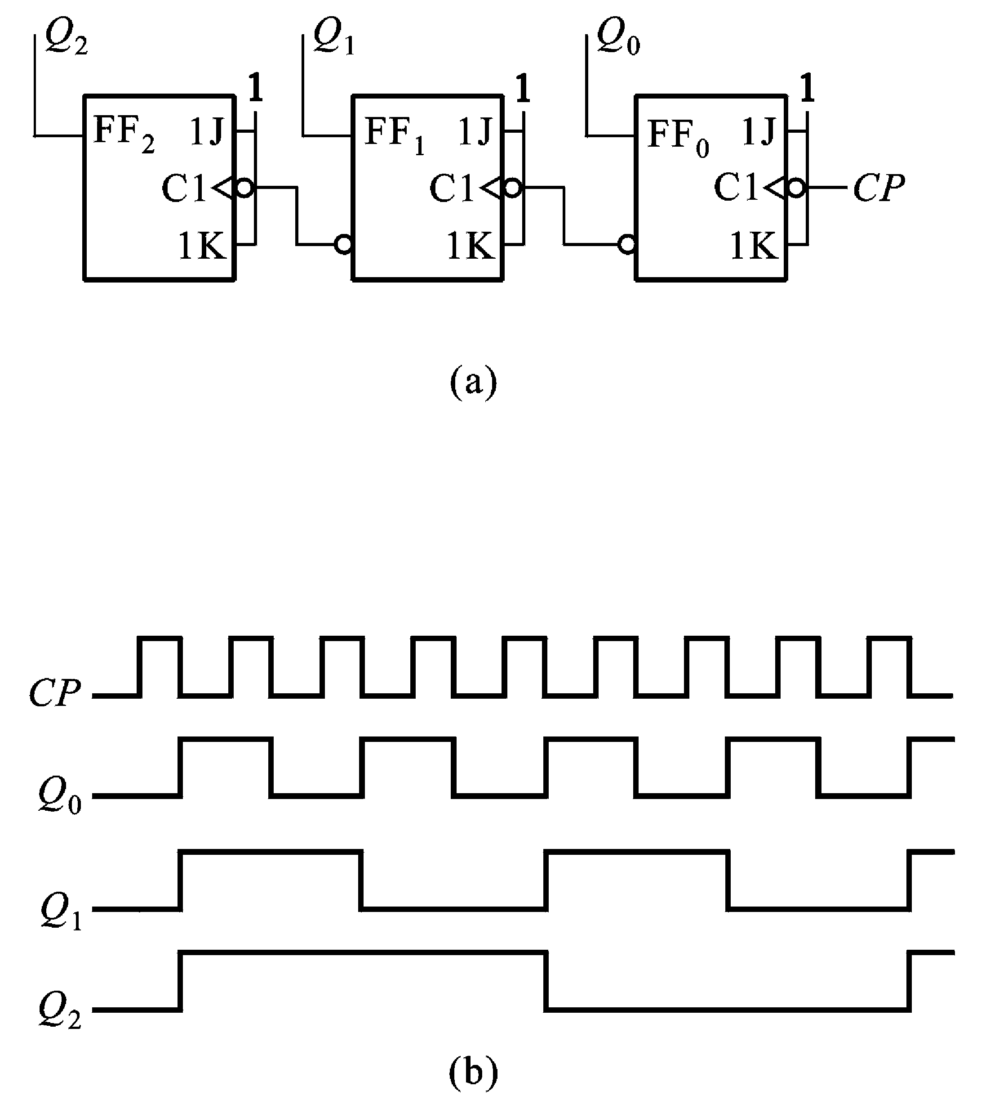
（1）JK触发器组成的3位异步二进制减法计数器
（用CP脉冲下降沿触发）。

Slide 43
3位二进制减法计数器状态表
CP顺序 | Q₂ Q₁ Q₀ | 等效十进制数
0 | 0 0 0 | 0
1 | 1 1 1 | 7
2 | 1 1 0 | 6
3 | 1 0 1 | 5
4 | 1 0 0 | 4
5 | 0 1 1 | 3
6 | 0 1 0 | 2
7 | 0 0 1 | 1
8 | 0 0 0 | 0

Slide 44

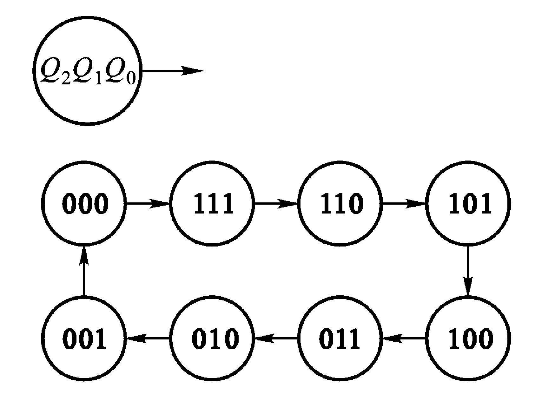
圆圈内表示Q₂Q₁Q₀的状态
用箭头表示状态转换的方向
3位异步二进制减法计数器的状态转换图

Slide 45
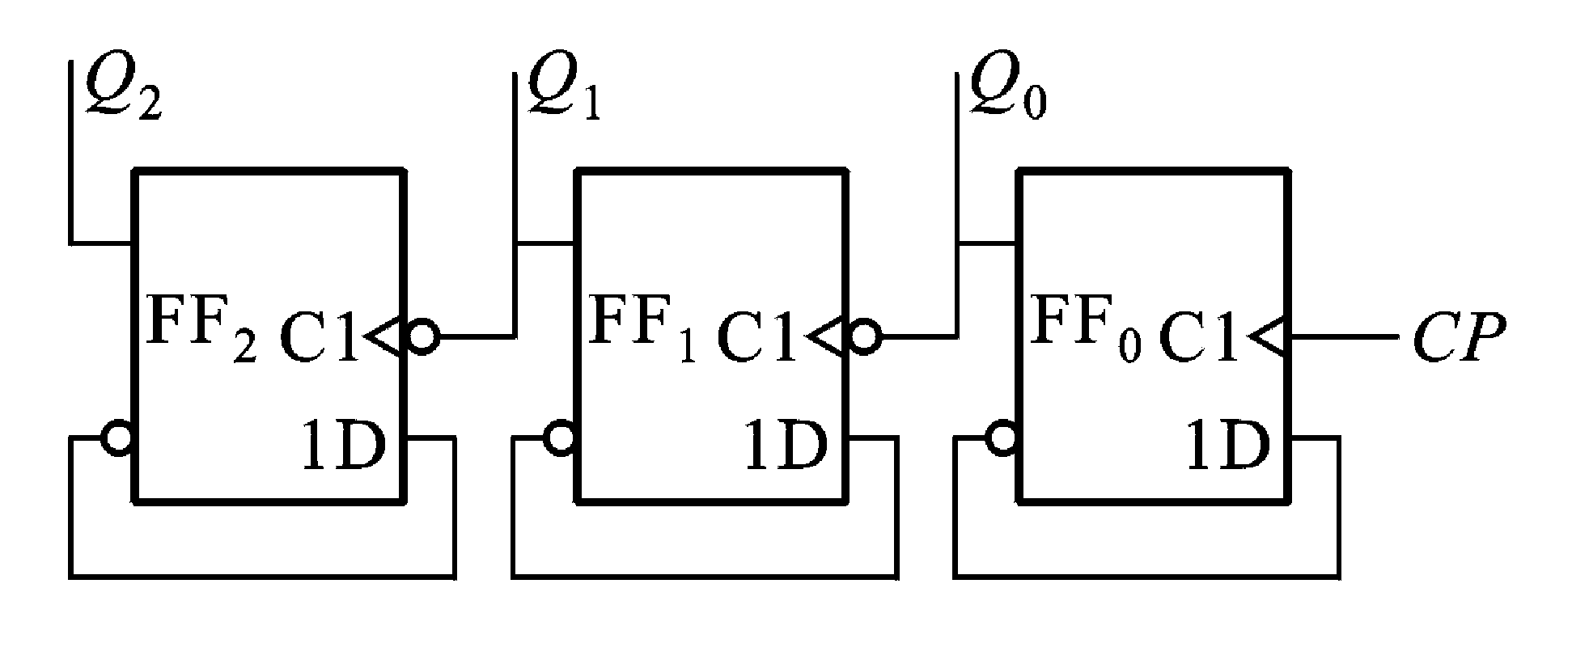
（2）D触发器构成的3位异步二进制减法计数器
（用CP脉冲上升沿触发）。
由D触发器构成的3位异步二进制减法计数器

Slide 46
异步二进制计数器的构成方法
2. 异步二进制计数器的构成方法
将触发器接成计数触发器，然后级联，将计数脉冲
CP 从最低位时钟端输入，其他各位时钟端接法如下表：
计数规律
计数触发器的触发信号接法
下面总结一下用不同种类触发器构成异步二进制计数器的方法。
上升沿触发式
下降沿触发式
加法计数
CP_{i} = Q_{i − 1}
CP_{i} = Q_{i − 1}
减法计数
CP_{i} = Q_{i − 1}
CP_{i} = Q_{i − 1}
N位二进制计数器可以计2^{N}个数，所以又可称为2^{N}进制计数器。

Slide 47
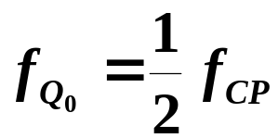
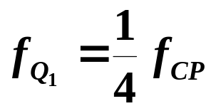
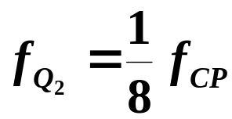
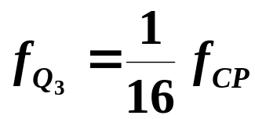
3. 计数器用作分频器
CP
Q₀
计数器为什么能用作分频器？
怎么用？
Q₁
Q₂
Q₃
4 位二进制加法计数器工作波形
模 M 计数器也是一个 M 分频器， M 分频
器的输出信号即为计数器最高位的输出信号。

Slide 48
异步二进制计数器的优点：电路较为简单。
缺点：进位（或借位）信号是逐级传送的，工作频率不能太高；

Slide 49
(二) 异步十进制计数器
1. 十进制计数器与 4 位二进制计数器的比较
异步十进制计数器与异步二进制计数器的计数规律有何不同？
它们的构成方法有何不同？
8421BCD 码十进制计数器的设计思想：
在 4 位二进制计数器基础上引入反馈，强迫
电路在计至状态 1001 后就能返回初始状态 0000，
从而利用状态 0000 ~ 1001 实现十进制计数。
请按此处跳过刚才已看内容

Slide 50
计数顺序
计 数 器 状 态
计数顺序
计 数 器 状 态
十进制计数器与4 位二进制计数器比较
Q₃
Q₂
Q₁
Q₀
十进制计数器态序表
Q₃
Q₂
Q₁
Q₀
四位二进制加法计数器态序表
0
0
0
0
0
0
0
0
0
0
1
0
0
0
1
1
0
0
0
1
2
0
0
1
0
2
0
0
1
0
3
0
0
1
1
3
0
0
1
1
4
0
1
0
0
4
0
1
0
0
5
0
1
0
1
5
0
1
0
1
6
0
1
1
0
6
0
1
1
0
7
0
1
1
1
7
0
1
1
1
8
1
0
0
0
8
1
0
0
0
9
1
0
0
1
9
1
0
0
1
10
1
0
1
0
10
0
0
0
0
11
1
0
1
1
12
1
1
0
0
只利用了 4 位二进制加法计数器的前十个状态 0000 ~ 1001。
13
1
1
0
1
14
1
1
1
0
15
1
1
1
1
16
0
0
0
0
返回

Slide 51
实现10进制计数器的工作原理：
4位二进制加法计数器从0000到1001计数。
当第十个计数脉冲CP到来后，计数器变为1010状态瞬间，要求计数器返回到0000。
可令R_{D}= Q₁Q₃，当1010状态时Q₁、Q₃同时为1，R_{D}=0，使各触发器置0。
当计数器变为0000状态后，R_{D}又迅速由0变为1状态，清零信号消失，可以重新开始计数。
显然，1010状态存在的时间极短（通常只有10ns左右），可以认为实际出现的计数状态只有0000~1001，所以该电路实现了十进制计数功能。

Slide 52
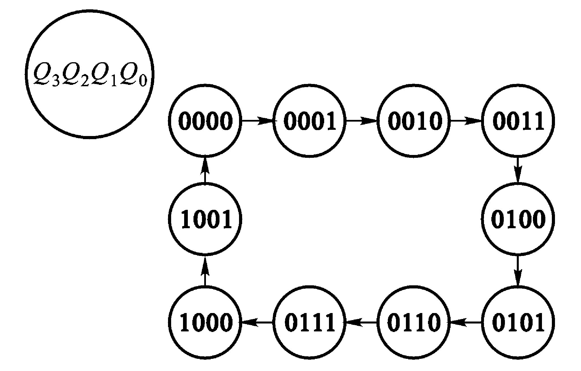
状态转换图
10个稳定状态
短暂过渡状态1010
图7-12 十进制加法计数器状态转换图

Slide 53
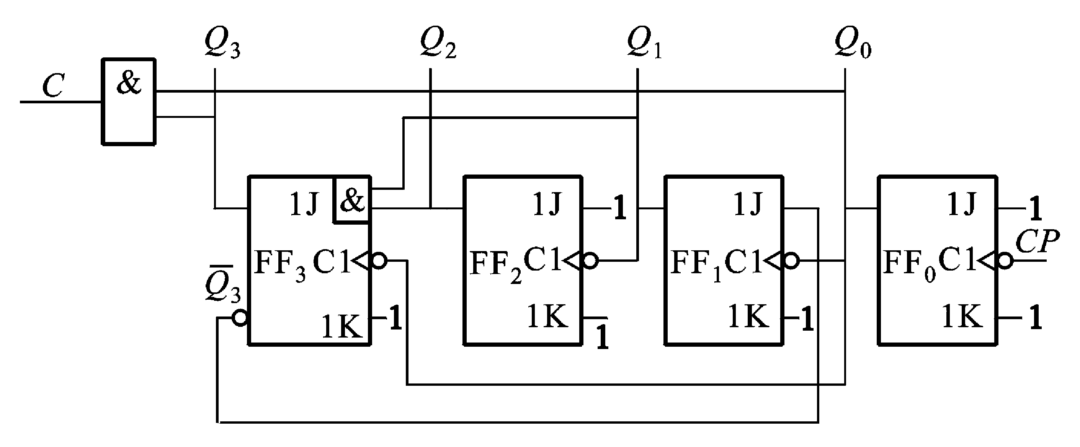
逻辑电路图
进位信号C= Q₃Q₀
J₃= Q₂Q₁
J₁= Q₃
CP₃= Q₁
异步十进制加法计数器

Slide 54
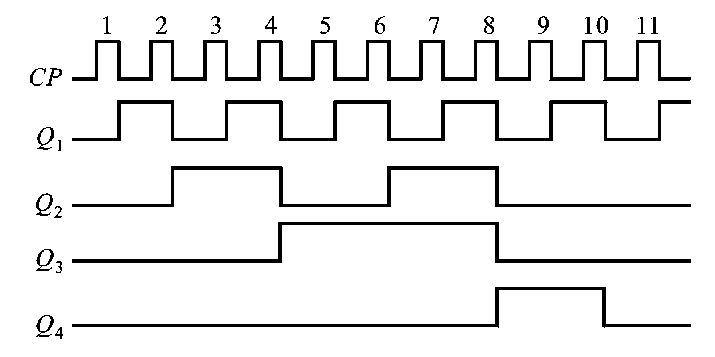

时序图
0000
0000
十进制
异步十进制加法计数器时序图

Slide 55
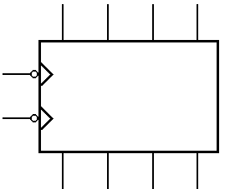
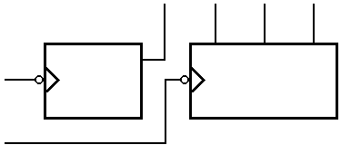
CT74LS290
2. 集成异步二 - 五 - 十进制计数器 CT74LS290
(1) CT74LS290 基本结构与逻辑功能示意图
二进制计数器输出端
五进制计数器的输出端，从高位到低位依次为Q₃、Q₂、Q₁。
Q₀
Q₁
Q₂
Q₃
Q₀
Q₁
Q₂
Q₃
CP₀
CP₀
M = 2
M = 5
M = 2
M = 5
CT74LS290
异步置 9 端
CP₁
R_{0A}
R_{0B}
S_{9A}
S_{9B}
R_{0A}
R_{0B}
S_{9A}
S_{9B}
CP₁
二进制计数器的计数脉冲输入端，下降沿触发。
内含一个 1 位二进制计数器和一个五进制计数器。
异步置 0 端
(结构图中未画出)
五进制计数器的计数脉冲输入端，下降沿触发。

Slide 56
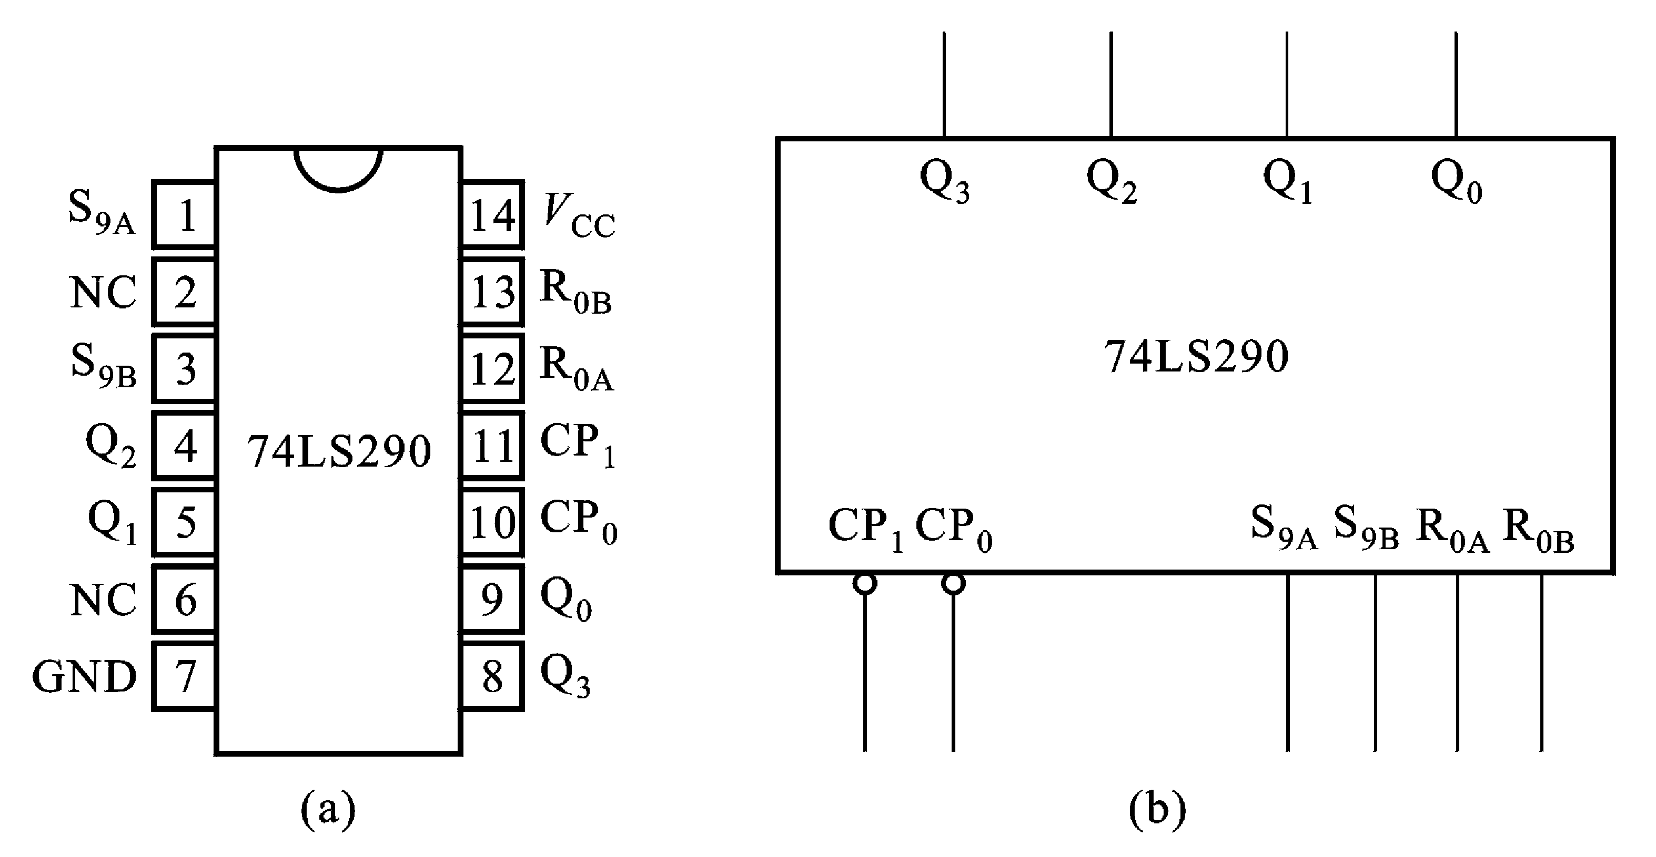
返回
74LS290的外引脚图、逻辑符号及逻辑功能
输出
CP输入
异步置数
74LS290 2－5－10进制计数器
(a) 外引脚图 (b) 逻辑符号

Slide 57
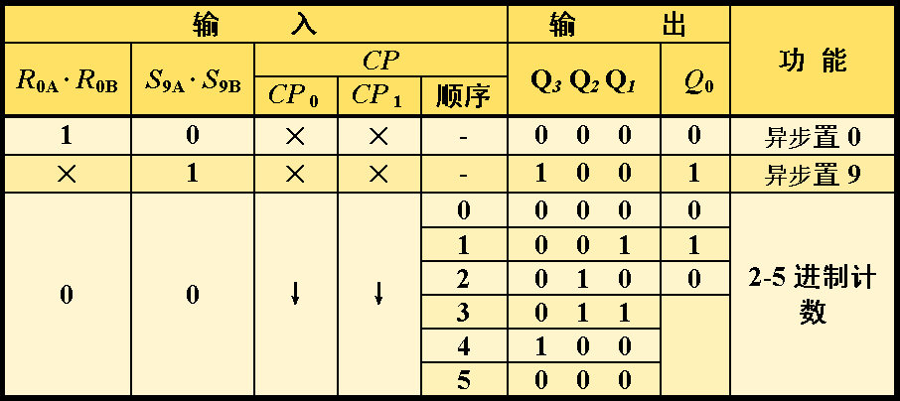
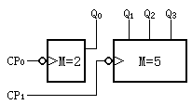

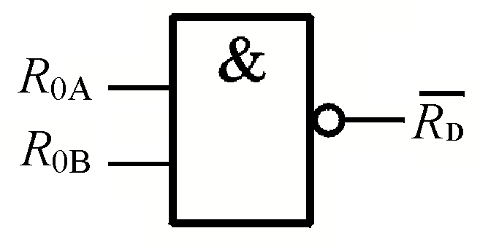

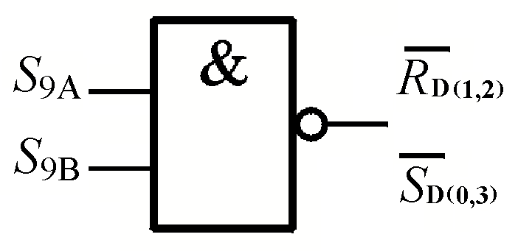
74LS290功能表
CP₀-Q₀ 2进制
CP下降沿有效
CP₁-Q₃Q₂Q₁ 5进制

Slide 58
(2) CT74LS290 的功能
输 入
输 出
说明
R_{0A} · R_{0B}
S_{9A} · S_{9B}
CP
Q₃
Q₂
Q₁
Q₀
1
0
×
×
0
0
0
0
置 0
0
1
×
×
1
0
0
1
置 9
0
0
计 数
① 异步置 0 功能：当 R₀ = R_{0A} · R_{0B} = 1、S₉ = S_{9A} · S_{9B} = 0
时，计数器异步置 0 。
② 异步置 9 功能：当 S₉ = S_{9A} · S_{9B} = 1、R₀ = R_{0A} · R_{0B} = 0
时，计数器异步置 9 。
③ 计数功能：当 R_{0A} · R_{0B} = 0 且 S_{9A} · S_{9B} = 0 时，在
时钟下降沿进行计数。

Slide 59
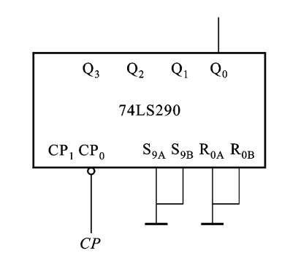
（3）基本工作方式
返回
①二进制计数：将计数脉冲由CP₀输入，由Q₀输出
计数顺序
计数器状态
CP₀
Q₀
0
0
1
1
2
0
二进制计数器

Slide 60
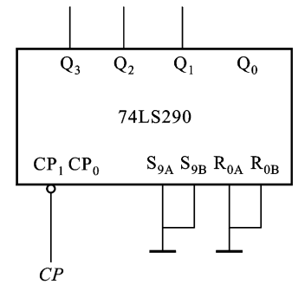
②五进制计数：将计数脉冲由CP₁输入，由Q₃ 、Q₂、 Q₁ 输出
计数顺序
计数器状态
CP₁
Q₃ Q₂ Q₁
0
0 0 0
1
0 0 1
2
0 1 0
3
0 1 1
4
1 0 0
5
0 0 0
五进制计数器

Slide 61
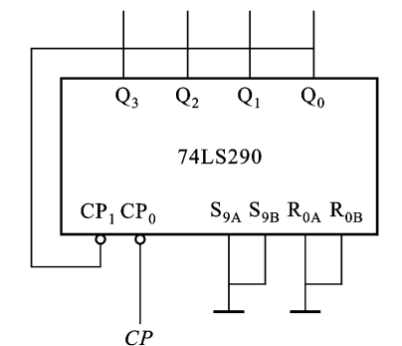
③8421BCD码十进制计数：将Q₀与CP₁相连,计数脉冲CP由CP₀输入
计数
计 数 器 状 态
顺序
Q₃ Q₂ Q₁ Q₀
0
0 0 0 0
1
0 0 0 1
2
0 0 1 0
3
0 0 1 1
4
0 1 0 0
5
0 1 0 1
6
0 1 1 0
7
0 1 1 1
8
1 0 0 0
9
1 0 0 1
10
0 0 0 0
8421BCD码十进制计数器
五进制
二进制

Slide 62
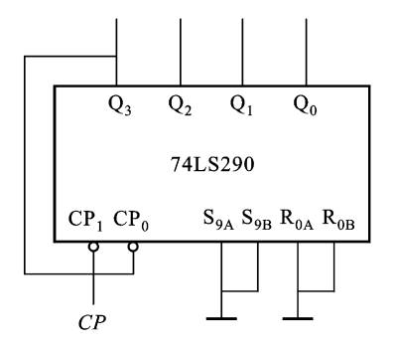
④5421BCD码十进制计数：把CP₀和Q₃相连，计数脉冲由CP₁输入
计数
计 数 器 状 态
顺序
Q₀ Q₃ Q₂ Q₁
0
0 0 0 0
1
0 0 0 1
2
0 0 1 0
3
0 0 1 1
4
0 1 0 0
5
1 0 0 0
6
1 0 0 1
7
1 0 1 0
8
1 0 1 1
9
1 1 0 0
10
0 0 0 0
5421BCD码十进制计数器
二进制
五进制

Slide 63
( 三 ) 利用异步置 0 功能获得 N 进制计数器
(三) 利用异步置 0 功能获得 N 进制计数器
[例] 试用 CT74LS290 构成六进制计数器。
如何构成 N 进制计数器呢？
解题思路
利用置 0 功能获得 N 进制计数器的关键是：
弄清什么时候要加置 0 信号。
若将输入第 N 个计数脉冲时计数器状态用 S_{N} 表示，则本例中当 S₆= 0110 时应加置 0信号。

Slide 64
用 CT74LS290 构成六进制计数器解题思路
首先构成 8421 码十进制计数器，其态序表为
计数顺序
计 数 器 状 态
Q₃
Q₂
Q₁
Q₀
准备开始计数
0
0
0
0
0
使计数至“6”时自动返回“0000”态，即可实现六进制计数器。下面进行演示：
1
0
0
0
1
计数 1
2
0
0
1
0
计数 2
3
0
0
1
1
计数 3
4
0
1
0
0
计数 4
5
0
1
0
1
计数 5
6
0
1
1
0
0
0
0
0
7
0
1
1
1
返回
8
1
0
0
0
9
1
0
0
1
10
0
0
0
0

Slide 65
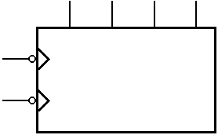
[例] 试用 CT74LS290 构成六进制计数器。
解：
(1) 写出 S₆ 的二进制代码为 S₆ = 0110
正好是“6”对应的二进制数。
(2) 写出反馈置 0 函数表达式
R₀ = Q₂ Q₁
(3) 画连线图
应根据 S₆ = 0110 和 74LS290 的异步置 0 功能写出：
由于 R₀ = R_{0A} · R_{0B} 高电平有效，因此，令 R₀ = R_{0A} · R_{0B} = Q₂ Q₁。
输出
读数的高低位依次为 Q₃ Q₂ Q₁ Q₀
Q₀
Q₁
Q₂
Q₃
CP₀
使R₀ = R_{0A} · R_{0B}
= Q₂ Q₁
计数输入
CT74LS290
CP₁
R_{0A}
R_{0B}
S_{9A}
S_{9B}
置 9 端 S_{9A} 、S_{9B} 不用，应接地。

Slide 66
利用异步置 0 功能获得 N 进制计数器的方法：
写出加反馈置 0 信号时所对应的计数器状态，即
写出 S_{N} 对应的二进制代码。
写出反馈置 0 函数，即根据 S_{N} 和置 0 端的有效电平
写置 0 输入信号的表达式。
3. 画连线图：注意反馈置 0 函数的连线方法。

Slide 67
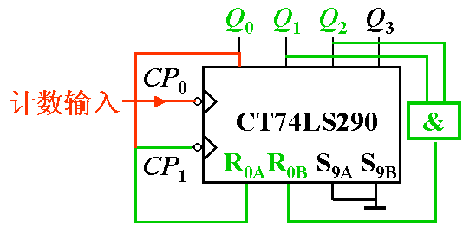
[例] 试用 CT74LS290 构成七进制计数器。
解：
(1)写出 S₇ 的二进制代码为
S₇ = 0111
(2)写出反馈归零函数
R₀ = R_{0A} · R_{0B} = Q₂ Q₁ Q₀
(3)画连线图

Slide 68
三、同步计数器
(一) 同步二进制计数器
同步与异步计数器的根本区别是时钟控制方式不同，导致电路构成也不同。
1. 同步与异步二进制加法计数器比较
态序表和工作波形一样
同步计数器与异步计数器有何不同？
电路结构不同：
异步二进制加法计数器的构成方法：将触发器接成计数触发器；最低位触发器用计数脉冲 CP 触发，其他触发器用邻低位输出的下降沿触发。
同步二进制加法计数器的构成方法：将触发器接成 T 触发器；各触发器都用计数脉冲 CP 触发，最低位触发器 的T 输入为 1，其他触发器的 T 输入为其低位各触发器输出信号相与。

Slide 69
根据态序表分析同步二进制加法计数规律
计数顺序
计 数 器 状 态
Q₀来一个时钟就翻转一次。
计数顺序
计数顺序
计数顺序
计 数 器 状 态
计 数 器 状 态
计 数 器 状 态
因此，应将触发器接成 T 触发器；并接成 T₀ = 1， T₁ = Q₀^{n} ， T₂ = Q₁^{n} Q₀^{n} ， T₃ = Q₂^{n} Q₁^{n} Q₀^{n} 。即：最低位触发器 T 输入为 1，其他触发器 T 输入为其低位输出的“与”信号。这样，各触发器当其低位输出信号均为 1 时，来一个时钟就翻转一次，否则状态不变。
Q₃
Q₂
Q₁
Q₀
Q₃
Q₃
Q₃
Q₂
Q₂
Q₂
Q₁
Q₁
Q₁
Q₀
Q₀
Q₀
0
0
0
0
0
0
0
0
0
0
0
0
0
0
0
0
0
0
0
0
Q₁在其低位Q₀输出为 1 时，来一个时钟就翻转一次，否则状态不变。
同步计数器为什么要那样构成呢？
通过分析同步二进制加法计数规律就可明白。
1
0
0
0
1
1
1
1
0
0
0
0
0
0
0
0
0
1
1
1
2
0
0
1
0
2
2
2
0
0
0
0
0
0
1
1
1
0
0
0
3
0
0
1
1
3
3
3
0
0
0
0
0
0
1
1
1
1
1
1
4
0
1
0
0
4
4
4
0
0
0
1
1
1
0
0
0
0
0
1
0
5
0
1
0
1
5
5
5
0
0
0
1
1
1
0
0
0
1
1
1
Q₂在其低位Q₀和Q₁均为 1 时，来一个时钟翻转一次，否则状态不变。
6
0
1
1
0
6
6
6
0
0
0
1
1
1
1
1
1
0
0
0
7
0
1
1
1
7
7
7
0
0
0
1
1
1
1
1
1
1
1
1
8
1
0
0
0
8
8
8
1
1
1
0
0
0
0
0
0
0
0
1
0
0
9
1
0
0
1
9
9
9
1
1
1
0
0
0
0
0
0
1
1
1
10
1
0
1
0
10
10
10
1
1
1
0
0
0
1
1
1
0
0
0
11
1
0
1
1
Q₃在其低位Q_{0 、}Q₁和Q₂均为 1 时，来一个时钟翻转一次，否则状态不变。
11
11
11
1
1
1
0
0
0
1
1
1
1
1
1
12
1
1
0
0
12
12
12
1
1
1
1
1
1
0
0
0
0
0
1
0
13
1
1
0
1
13
13
13
1
1
1
1
1
1
0
0
0
1
1
1
14
1
1
1
0
14
14
14
1
1
1
1
1
1
1
1
1
0
0
0
15
1
1
1
1
15
15
15
1
1
1
1
1
1
1
1
1
1
1
1
16
0
0
0
0
16
16
16
0
0
0
0
0
0
0
0
0
0
0
0
0
0

Slide 70
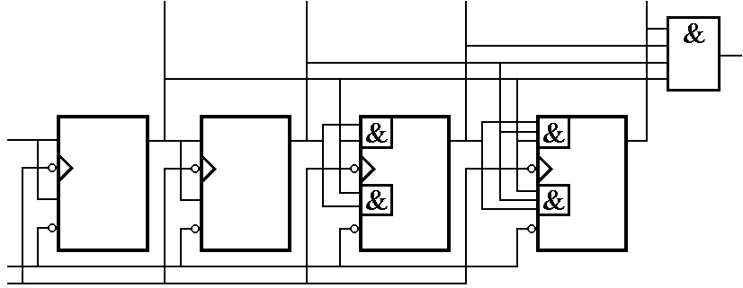
同步二进制加法计数器
2. 同步二进制加法计数器电路与工作原理
进位输出信号
各触发器都用 CP 触发
CO = Q₃^{n} Q₂^{n} Q₁^{n} Q₀^{n}
Q₀
Q₀
Q₂
Q₂
Q₃
Q₁
Q₃
Q₁
&
Q₁^{n}
Q₀^{n}
Q₀^{n}
CO
CO
FF₁
FF₃
FF₀
FF₁
FF₂
FF₃
FF₀
FF₂
Q₀^{n}
Q₁^{n}
Q₂^{n}
&
&
1J
1J
1J
1J
1J
1J
1
1J
1J
1
C1
C1
C1
C1
C1
C1
C1
C1
1K
1K
1K
1K
1K
&
1K
&
1K
1K
R
R
R
R
R
R
R
R
R_{D}
R_{D}
CP
CP
计数开始前先清零

Slide 71
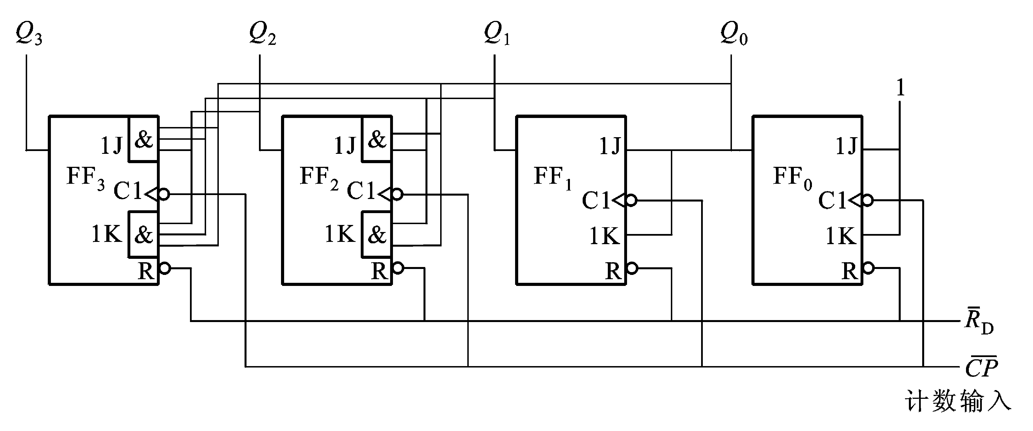
T₀=J₀=K₀=1
T₁=J₁=K₁= Q₀
T₂=J₂=K₂= Q₁Q₀
T₃=J₃=K₃= Q₂Q₁Q₀
4位同步二进制加法计数器

Slide 72
4 位二进制加法计数器态序表
计 数
顺 序
计 数 器 状 态
输 出
Q₃
Q₂
Q₁
Q₀
CO
0
0
0
0
0
0
1
0
0
0
1
0
2
0
0
1
0
0
3
0
0
1
1
0
4
0
1
0
0
0
CO = Q₃^{n} Q₂^{n} Q₁^{n} Q₀^{n}，因此，CO在计数至“15”时 跃变为高电平，在计至“16”时输出进位信号的下降沿。
5
0
1
0
1
0
6
0
1
1
0
0
7
0
1
1
1
0
8
1
0
0
0
0
9
1
0
0
1
0
10
1
0
1
0
0
11
1
0
1
1
0
12
1
1
0
0
0
13
1
1
0
1
0
14
1
1
1
0
0
15
1
1
1
1
1
16
0
0
0
0
0

Slide 73
同步二进制减法计数器
3. 同步二进制减法计数器
计数顺序
计 数 器 状 态
Q₃
Q₂
Q₁
Q₀
0
0
0
0
0
1
1
1
1
1
2
1
1
1
0
3
1
1
0
1
4
1
1
0
0
5
1
0
1
1
6
1
0
1
0
7
1
0
0
1
8
1
0
0
0
9
0
1
1
1
10
0
1
1
0
11
0
1
0
1
12
0
1
0
0
将触发器接成 T 触发器，并使 T₀ = 1，
T_{i} = Q_{i-1}^{n} Q_{i-2}^{n} ⋅⋅⋅ Q₀^{n}，则可构成同步二进制
减法计数器。
13
0
0
1
1
14
0
0
1
0
15
0
0
0
1
16
0
0
0
0

Slide 74
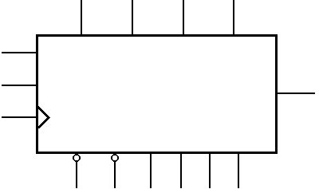
CT74LS161和CT74LS163
4. 集成同步二进制计数器 CT74LS161 和 CT74LS163
计数状态输出端,从高位到低位依次为
Q₃、Q₂、Q₁、Q₀。
计数控制端，高电平有效。
Q₀
Q₁
Q₂
Q₃
CT_{T}
CT74LS161
CT_{P}
CO
进位输出端
CT74LS163
计数脉冲输入端，上升沿触发。
CP
CR
LD
D₀
D₁
D₂
D₃
置数数据输入端，为并行数据输入。
CR
LD
实
物
图
片
CT74LS161 和 CT74LS163 逻辑功能示意图
CR 为置 0 控制端，
低电平有效。
LD 为同步置数控制端，低电平有效。

Slide 75
CT74LS161的功能表
CT74LS161 的功能表
输 入
输 出
说 明
输 入
输 出
说 明
CR
LD
CT_{P}
CT_{T}
CP
D₃
D₂
D₁
D₀
Q₃
Q₂
Q₁
Q₀
CO
CR
LD
CT_{P}
CT_{T}
CP
D₃
D₂
D₁
D₀
Q₃
Q₂
Q₁
Q₀
CO
0
×
×
×
×
×
×
×
×
0
0
0
0
0
异步置 0
0
0
0
0
0
0
×
×
×
×
×
×
×
×
0
0
0
0
0
异步置 0
1
1
0
0
×
×
d₃
d₃
d₂
d₂
d₁
d₁
d₀
d₀
d₃
d₃
d₂
d₂
d₁
d₁
d₀
1
0
×
×
d₃
d₂
d₁
d₀
d₃
d₂
d₁
d₀
CO = CT_{T}·Q₃Q₂Q₁Q₀
d₀
CO = CT_{T}·Q₃Q₂Q₁Q₀
CR = 0 时，不论有无CP 和其他信号输入，计数器被置 0。
1
1
1
1
×
×
×
×
计 数
CO = Q₃ Q₂ Q₁ Q₀
1
1
1
1
×
×
×
×
计 数
CO = Q₃ Q₂ Q₁ Q₀
1
1
0
当 CR = 1、LD = 0 ，在 CP 上升沿到来时，并行输入的数据 d₃ ~ d₀ 被置入计数器。
1
1
0
×
×
×
×
×
×
保 持
CO = CT_{T}·Q₃Q₂Q₁Q₀
0
×
×
×
×
×
×
保 持
CO = CT_{T}·Q₃Q₂Q₁Q₀
1
1
×
0
1
1
×
0
×
×
×
×
×
保 持
0
0
×
×
×
×
×
保 持
0
当 CR = LD = CT_{T} = CT_{P} = 1 时，在计数脉冲的上升沿进行 4 位二进制加法计数。CO 在计数至“1111”时出高电平，在产生进位时输出下降沿。
当 CR = LD = 1，且 CT_{T} 和CT_{P} 中有 0 时，状态保持不变。
CT74LS161 的主要功能：
(1)异步置 0 功能(CR 低电平有效)
(2)同步置数功能(LD 低电平有效)
(3)计数功能(LR = LD = CT_{T} = CT_{P} = 1)
(4)保持功能(LR = LD = 1 ，CT_{T} 和 CT_{P} 中有 0)

Slide 76
CT74LS161 与 CT74LS163 的功能比较
输 入
输 出
说 明
CT74LS161
CR
LD
CT_{P}
CT_{T}
CP
D₃
D₂
D₁
D₀
Q₃
Q₂
Q₁
Q₀
CO
0
×
×
×
×
×
×
×
×
0
0
0
0
0
异步置 0
1
0
×
×
d₃
d₂
d₁
d₀
d₃
d₂
d₁
d₀
CO = CT_{T}·Q₃Q₂Q₁Q₀
1
1
1
1
×
×
×
×
计 数
CO = Q₃ Q₂ Q₁ Q₀
1
1
0
×
×
×
×
×
×
保 持
CO = CT_{T}·Q₃Q₂Q₁Q₀
1
1
×
0
×
×
×
×
×
保 持
0
输 入
输 出
说 明
CT74LS163
CR
LD
CT_{P}
CT_{T}
CP
D₃
D₂
D₁
D₀
Q₃
Q₂
Q₁
Q₀
CO
0
×
×
×
×
×
×
×
0
0
0
0
0
同步置 0
1
0
×
×
d₃
d₂
d₁
d₀
d₃
d₂
d₁
d₀
CO = CT_{T}·Q₃Q₂Q₁Q₀
1
1
1
1
×
×
×
×
计 数
CO = Q₃ Q₂ Q₁ Q₀
CT74LS161 与 CT74LS163 的差别是：“161”为异步置 0，“163”为同步置 0 。其他功能及管脚完全相同。
1
1
0
×
×
×
×
×
×
保 持
CO = CT_{T}·Q₃Q₂Q₁Q₀
1
1
×
0
×
×
×
×
×
保 持
0

Slide 77
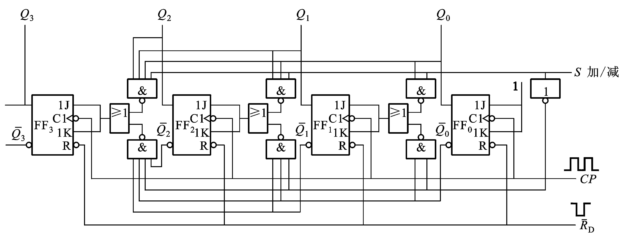
3．同步二进制可逆计数器
将加法和减法计数器综合起来，由控制门进行转换，可得到可逆计数器。
S为加／减控制端
S=1时，加法计数
S=0时，减法计数
4位同步二进制可逆计数器

Slide 78
(二) 利用同步置 0 功能构成 N 进制计数器
同步和异步置 0 功能构成 N 进制计数器的方法比较
用同步和异步置 0 功能构成 N进制计数器的方法一样吗？
步
骤
相
同
(1) 写出加反馈置 0 信号时所对应的计数状态。
(2) 写出反馈置 0 函数。
(3) 画连线图。
差
别
异步置 0 计数器加反馈置 0 信号时所对应的计数状态为 S_{N} 。
同步置 0 计数器加反馈置 0 信号时所对应的计数状态为 S_{N-1} 。
为什么？请看举例说明。

Slide 79
[例] 试利用 CT74LS161 和 CT74LS163 的置 0 功能
构成六进制计数器。
计数顺序
计 数 器 状 态
“163”为同步置 0，即置 0 端出现有效电平时，计数器不能立刻置 0，只是为置 0作好了准备，需要再输入一个 CP 脉冲 ，才能置 0。因此，应在输入第(6 -1)个 CP 脉冲 后，用 S₆₋₁ = 0101 作为控制信号去控制电路，产生置 0 信号加到异步置零端。当输入第 6 个 CP 脉冲时，计数器置 0。
Q₃
Q₂
Q₁
Q₀
0
0
0
0
0
解题思路：
1
0
0
0
1
“161”和“163”均为 4 位二进制计数器，其态序表为：
2
0
0
1
0
3
0
0
1
1
4
0
1
0
0
5
0
1
0
1
在第 6 个计数脉冲输入时，使计数器置 0，即可实现六进制计数。
6
0
1
1
0
7
0
1
1
1
8
1
0
0
0
9
1
0
0
1
“161”为异步置 0，即只要置 0 端出现有效电平，计数器立刻置零。因此，应在输入第 6 个 CP 脉冲 后，用 S₆ = 0110 作为控制信号去控制电路，产生置零信号加到异步置 0 端，使计数器立即置 0。
10
1
0
1
0
11
1
0
1
1
12
1
1
0
0
13
1
1
0
1
14
1
1
1
0
15
1
1
1
1
16
0
0
0
0

Slide 80

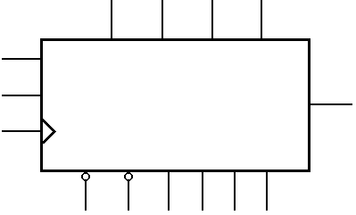
解：
(1) 用异步置 0 的 CT74LS161 构成六进制计数器
① 写出 S₆ 的二进制代码
S₆ = 0110
② 写出反馈置 0 函数
③ 画连线图
根据 S₆ 和 CR 的有效电平写出
输出端
&
1
CT_{T}
Q₀
Q₁
Q₂
Q₃
CT_{P}
CT74LS161
CO
计数输入
CP
CR
LD
D₀
D₁
D₂
D₃
1
×
×
×
×

Slide 81

(2) 用同步置 0 的 CT74LS163 构成六进制计数器
① 写出 S₆₋₁ 的二进制代码
S₆₋₁ = S₅ = 0101
② 写出反馈置 0 函数
③ 画连线图
输出端
&
1
CT_{T}
Q₀
Q₁
Q₂
Q₃
CT_{P}
CT74LS163
CO
CP
CR
LD
D₀
D₁
D₂
D₃
1
×
×
×
×

Slide 82
(三) 利用置数功能构成 N 进制计数器
置0法原理
当输入第 N 个计数脉冲时，利用置 0 功能对
计数器进行置 0 操作，强迫计数器进入计数循环，
从而实现 N 进制计数。这种计数器的起始状态值
必须是零。
利用置数功能和置 0 功能构成
N 进制计数器的原理有何异同？
利用“161”和 “163”的同步置数功能也可以构成 N 进制计数器。
当输入第 N 个计数脉冲时，利用置数功能
对计数器进行置数操作，强迫计数器进入计数
循环，从而实现 N 进制计数。这种计数器的
起始状态值就是置入的数，可以是零，也可
以非零，因此应用更灵活。
置数法原理

Slide 83
同步置数与异步置数的区别
异步置数与时钟脉冲无关，只要异步置数端出现有效电平，置数输入端的数据立刻被置入计数器。
因此，利用异步置数功能构成 N 进制计数器时，应在输入第 N 个 CP 脉冲时，通过控制电路产生置数信号，使计数器立即置数。
置 0 有同步和异步之分，
置数也有同步和异步之分。
同步置数与异步置数的区别，
和同步置 0 与异步置 0 的区别相似。
同步置数与时钟脉冲有关，当同步置数端出现有效电平时，并不能立刻置数，只是为置数创造了条件，需再输入一个 CP 脉冲 才能进行置数。
因此，利用同步置数功能构成 N 进制计数器时，应在输入第(N – 1)个 CP 脉冲时，通过控制电路产生置数信号，这样，在输入第 N 个 CP 脉冲 时，计数器才被置数。

Slide 84
步骤
利用置数功能构成 N 进制计数器的步骤
(1)确定 N 进制计数器需用的 N 个计数状态，并确定预置数。
(2)写出加反馈置数时所对应的计数器状态：异步置数时，
写出 S_{N} 对应的二进制代码；同步置数时，写出 S_{N-1} 对
应的二进制代码。
(3)写出反馈置数函数：根据 S_{N} (或 S_{N-1})和置数端的有效
电平写出置数信号的逻辑表达式。
(4)画连线图。

Slide 85
举例
[例] 试利用 CT74LS161 的同步置数功能构成十进制计数器。
解：
计数顺序
计 数 器 状 态
(1)确定该十进制计数器所用的计数状态，并确定预置数。
Q₃
Q₂
Q₁
Q₀
0
0
0
0
0
1
0
0
0
1
2
0
0
1
0
通常选用从“0000”开始计数的方式。
3
0
0
1
1
4
0
1
0
0
5
0
1
0
1
CT74LS161 为 4 位二进制计数器，有 16 个计数状态。
6
0
1
1
0
7
0
1
1
1
8
1
0
0
0
9
1
0
0
1
利用其中任意十个连续的状态均可实现十进制计数。
10
1
0
1
0
11
1
0
1
1
12
1
1
0
0
13
1
1
0
1
14
1
1
1
0
15
1
1
1
1
16
0
0
0
0

Slide 86
[例] 试利用 CT74LS161 的同步置数功能构成十进制计数器。
解：
(1)确定该十进制计数器所用的计数状态，并确定预置数。
选择计数状态为 0000 ~ 1001，因此取置数输入信号为
D₃D₂D₁D₀ = 0000。
(2)写出 S_{N-1} 的二进制代码
输出
“161”是同步置数，应根据 S_{N-1} 求置数信号。
S_{N-1} = S₁₀₋₁ = S₉ = 1001
&
1
CT_{T}
Q₀
Q₁
Q₂
Q₃
(3)写出反馈置数函数
CT_{P}
CT74LS161
CO
LD = Q₃ Q₀
CP
CR
LD
D₀
D₁
D₂
D₃
(4)画连线图
1

Slide 87
[例] 试用 CT74LS163 构成十三进制计数器。
解：
设从 Q₃ Q₂ Q₁ Q₀ = 0000 开始计数，则
(1) 利用同步置数端 LD 实现十三进制计数器的方法为
① 确定预置数
D₃ D₂ D₁ D₀ = 0000
② 写出 S₁₃₋₁ 的二进制代码
S₁₃₋₁ = S₁₂ = 1100
③ 写出反馈置数函数
LD = Q₃ Q₂
④ 画电路图
“163”具有同步置 0 和同步置
数功能，利用其中任一个都可实现十三进制计数。下面分别用这两种方法设计电路，请留意比较。
&
1
CT_{T}
Q₀
Q₁
Q₂
Q₃
CT_{P}
CT74LS163
CO
CP
CR
LD
D₀
D₁
D₂
D₃
1

Slide 88
(2)利用同步置 0 端 CR 实现十三进制计数器的方法为
① 写出 S₁₃₋₁ 的二进制代码
S₁₃₋₁ = S₁₂ = 1100
② 写出反馈置数函数
CR = Q₃ Q₂
③ 画电路图
&
1
CT_{T}
Q₀
Q₁
Q₂
Q₃
CT_{P}
CT74LS163
CO
CP
CR
LD
D₀
D₁
D₂
D₃
1
×
×
×
×

Slide 89
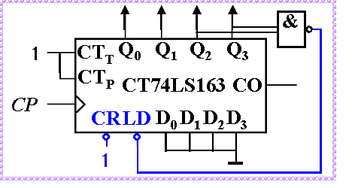
同步置数法和同步置 0 法构成的十三进制计数器电路比较
&
1
CT_{T}
Q₀
Q₁
Q₂
Q₃
CT_{P}
CT74LS163
CO
CP
CR
LD
D₀
D₁
D₂
D₃
1
×
×
×
×

Slide 90
反馈法构成 N 进制计数器总结
反馈法构成 N 进制计数器总结
利用集成计数器的置 0 或置数功能通过反馈控制可构成 N 进制计数器。
反馈置 0 法和反馈置数法的主要不同是：反馈置 0 法将反馈控制信号加至置 0 端；而反馈置数法则将反馈控制信号加至置数端，且必须给置数输入端加上计数起始状态值。
设计时，应弄清置 0 或置数功能是同步还是异步的，同步则反馈控制信号取自 S_{N-1}；异步则反馈控制信号取自 S_{N} 。

Slide 91
( 四 ) 同步十进制计数器
(四) 同步十进制计数器
计数顺序
计 数 器 状 态
Q₃
Q₂
Q₁
Q₀
和同步与异步二进制计数器的异同
一样，同步与异步十进制计数器的功能
和工作波形相同，但时钟控制方式及电
路构成不同。
0
0
0
0
0
1
0
0
0
1
2
0
0
1
0
3
0
0
1
1
4
0
1
0
0
5
0
1
0
1
6
0
1
1
0
7
0
1
1
1
8
1
0
0
0
9
1
0
0
1
10
0
0
0
0

Slide 92
1. CT74LS160 和 CT74LS162
1. 集成同步十进制计数器 CT74LS160 和 CT74LS162
Q₀
Q₁
Q₂
Q₃
CT_{T}
CT74LS160
CT_{P}
CO
CT74LS162
CP
CR
LD
D₀
D₁
D₂
D₃
CR
LD
正如“161”与“163”一样，“160”与“162”的差别是：“160”为异步置 0，“162”为同步置 0 ；“160”与“162”的管脚以及其他功能完全相同。

Slide 93
CT74LS160 与 CT74LS162 的功能表
输 入
输 出
CT74LS160
CR
LD
CT_{P}
CT_{T}
CP
D₃
D₂
D₁
D₀
Q₃
Q₂
Q₁
Q₀
CO
0
×
×
×
×
×
×
×
×
×
0
0
0
0
0
异步置 0
1
0
×
×
d₃
d₂
d₁
d₀
d₃
d₂
d₁
d₀
CO = CT_{T}·Q₃ Q₀
1
1
1
1
×
×
×
×
计 数
CO = Q₃ Q₀
1
1
0
×
×
×
×
×
×
保 持
CO = CT_{T}·Q₃ Q₀
1
1
×
0
×
×
×
×
×
保 持
0
输 入
输 出
CR
LD
CT_{P}
CT_{T}
CP
D₃
D₂
D₁
D₀
Q₃
Q₂
Q₁
Q₀
CO
CT74LS162
0
×
×
×
×
×
×
×
0
0
0
0
0
同步置 0
1
0
×
×
d₃
d₂
d₁
d₀
d₃
d₂
d₁
d₀
CO = CT_{T}·Q₃ Q₀
1
1
1
1
×
×
×
×
计 数
CO = Q₃ Q₀
1
1
0
×
×
×
×
×
×
保 持
CO = CT_{T}·Q₃ Q₀
进位输出 CO 在输入第 9 个脉冲时为高电平，在输入第 10 个脉冲时输出下降沿。
1
1
×
0
×
×
×
×
×
保 持
0

Slide 94
十进制计数器 CT74LS160(162)与二进制计数器 74LS161(163) 比较
Q₀
Q₁
Q₂
Q₃
Q₀
Q₁
Q₂
Q₃
CT_{T}
CT_{T}
CT74LS160
CT74LS161
CT_{P}
CT_{P}
CT74LS160(162)与 CT74LS161(163)有何不同？
CT74LS162
CO
CT74LS163
CO
CP
CR
LD
D₀
D₁
D₂
D₃
CP
CR
LD
D₀
D₁
D₂
D₃
CR
LD
CR
LD
◆ 逻辑符号形式一样。
◆ 输入端用法一样。
◆ “160(162)”输出 1 位 8421BCD 码；
“161(163)”输出 4 位二进制数。

Slide 95
CT74LS160(162)的计数态序表
计数顺序
计 数 器 状 态
Q₃
Q₂
Q₁
Q₀
0
0
0
0
0
计数顺序
计 数 器 状 态
1
0
0
0
1
Q₃
Q₂
Q₁
Q₀
2
0
0
1
0
0
0
0
0
0
3
0
0
1
1
1
0
0
0
1
4
0
1
0
0
2
0
0
1
0
5
0
1
0
1
3
0
0
1
1
6
0
1
1
0
4
0
1
0
0
7
0
1
1
1
5
0
1
0
1
8
1
0
0
0
6
0
1
1
0
9
1
0
0
1
7
0
1
1
1
10
1
0
1
0
8
1
0
0
0
11
1
0
1
1
9
1
0
0
1
12
1
1
0
0
10
0
0
0
0
13
1
1
0
1
14
1
1
1
0
CT74LS161(163)的计数态序表
15
1
1
1
1
16
0
0
0
0

Slide 96
2.集成十进制计数器应用举例
2. 集成十进制计数器应用举例
[例] 试用 CT74LS160 构成七进制计数器。
解：
方法之一：利用异步置 0 功能实现。
① 写出 S_{N} 的二进制代码
S₇ = 0111
② 写出反馈置数函数
CR = Q₂ Q₁ Q₀
③ 画电路图
&
1
CT_{T}
Q₀
Q₁
Q₂
Q₃
CT_{P}
CT74LS160
CO
CP
CR
LD
D₀
D₁
D₂
D₃
1
×
×
×
×

Slide 97
方法之二：利用同步置数功能实现。
方案 1：设计数器从 Q₃ Q₂ Q₁ Q₀ = 0000 状态开始计数，
因此，取 D₃ D₂ D₁ D₀ = 0000。
① 写出 S₇₋₁ 的二进制代码
S₇₋₁ = S₆ = 0110
② 写出反馈置数函数
LD = Q₂ Q₁
③ 画电路图
&
1
CT_{T}
Q₀
Q₁
Q₂
Q₃
CT_{P}
CT74LS160
CO
CP
CR
LD
D₀
D₁
D₂
D₃
1

Slide 98
方案 2： 用 “160” 的后七个状态 0011 ~ 1001 实现七进制计数。
计数顺序
计 数 器 状 态
进位输出
取
D₃ D₂ D₁ D₀ = 0011
LD = Q₃ Q₀
Q₃
Q₂
Q₁
Q₀
CO
0
0
0
0
0
0
1
0
0
0
1
0
2
0
0
1
0
0
3
0
0
1
1
0
也可取
D₃ D₂ D₁ D₀ = 0011
LD = CO
4
0
1
0
0
0
5
0
1
0
1
0
6
0
1
1
0
0
7
0
1
1
1
0
8
1
0
0
0
0
CO = Q₃ Q₀
9
1
0
0
1
1
10
0
0
0
0
0

Slide 99
方案 2：用 “160” 的后七个状态 0011 ~ 1001实现七进制计数。
取 D₃ D₂ D₁ D₀ = 0011 ，LD = CO
1
CT_{T}
Q₀
Q₁
Q₂
Q₃
CT_{P}
CT74LS160
CO
CP
CR
LD
D₀
D₁
D₂
D₃
1
1
1
1
0
0

Slide 100
讨论
讨论
(1)用 CT74LS162 如何实现七进制计数器？
(2)用 CT74LS160 可以实现十二进制计数器吗？
(3)用 CT74LS161 能否实现十二进制计数器？

Slide 101
讨论总结
讨论总结
(1)利用同步置数功能构成 N 进制计数器时， CT74LS160
~ CT74LS163 的用法相同。利用置 0 功能构成 N 进制
计数器时，需注意 CT74LS160(161)为异步置 0，
CT74LS162(163)为同步置 0，因此确定反馈函数的计
数状态不同 。
(2)利用反馈置 0 或反馈置数法只能实现模 N 小于
计数器模 M 的 N 进制计数器。
(3)CT74LS160(162)输出的是 8421BCD 码，
其最大模为 10。CT74LS161(163)输出的
是4 位二进制码，其最大模为 16。

Slide 102
四、利用计数器的级联构成大容量
N 进制计数器
反馈置 0 法和反馈置数只能实现模 N 小于集成计数器模 M 的 N 进制计数器；将模 M₁、M₂、…、M_{m} 的计数器串接起来 (称为计数器的级联) ，可获得模 N = M₁ · M₂ · … · M_{m} 的大容量 N 进制计数器。

Slide 103
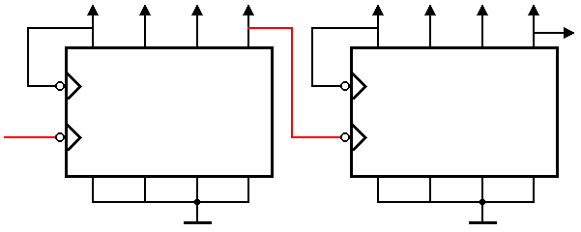
例 1 由两片 CT74LS290 级联组成 100 进制异步加法计数器。
Q₀
Q₁
Q₂
Q₃
Q₀′
Q₁′
Q₂′
Q₃′
计数输出
CT74LS290
(个位)
CT74LS290
(十位)
CP₁
CP₁
计数输入
CP₀
R_{0A}
R_{0B}
S_{9A}
S_{9B}
CP₀
R_{0A}
R_{0B}
S_{9A}
S_{9B}
当输入第 1 ~ 9 个脉冲时，个位片计数；十位片的 CP₀ 未出现脉冲下降沿，因而保持计数“0”状态不变；
两片 “290” 接成 十进制加法计数器后级联，计数脉冲从个位片 CP₀ 端输入。
当输入第 10 个脉冲时，个位片返回计数 “0”状态，其 Q₃ 输出一个下降沿使十位片计数 “1”，因此输出读数为 Q₃′Q₂′Q₁′Q₀′ Q₃ Q₂ Q₁ Q₀ = 00010000，即计数 “10”。

Slide 104
例1 由两片 CT74LS290 级联组成 100 进制异步加法计数器。
Q₀
Q₁
Q₂
Q₃
Q₀′
Q₁′
Q₂′
Q₃′
计数输出
CT74LS290
(个位)
CT74LS290
(十位)
CP₁
CP₁
计数输入
CP₀
R_{0A}
R_{0B}
S_{9A}
S_{9B}
CP₀
R_{0A}
R_{0B}
S_{9A}
S_{9B}
当输入第 11 ~ 19 个脉冲时，仍由个位片计数，而十位片保持 “1”不变，即计数为“11 ~ 19”；当输入第 20 个脉冲时，个位片返回计数“0”状态，其 Q₃ 输出一个下降沿使十位片计数“2”，即计数为“20”。
当输入第 100 个脉冲时，个位片和十位片
依此类推。
均返回计数“0”状态，而由 Q₃′ 输出进位信号的下降沿。
综上所述，该电路构成 100 进制异步加法计数器。

Slide 105
例 2 两片CT74LS290 构成二十三进制计数器。
&
&
Q₀
Q₁
Q₂
Q₃
Q₀'
Q₁'
Q₂'
Q₃'
CP₁
CT74LS290 (个)
CP₁
CT74LS290 (十)
CP₀
R_{0A}
R_{0B}
S_{9A}
S_{9B}
CP₀
R_{0A}
R_{0B}
S_{9A}
S_{9B}
计数输入
R_{0A} · R_{0B} = Q₁′Q₁ Q₀

Slide 106
计 数
顺 序
计 数 器 状 态
Q₃′
Q₂′
Q₁′
Q₀′
Q₃
Q₂
Q₁
Q₀
二十三进制计数器态序表
0
0
0
0
0
0
0
0
0
1
0
0
0
0
0
0
0
1
2
0
0
0
0
0
0
1
0
…
…
9
0
0
0
0
1
0
0
1
10
0
0
0
1
0
0
0
0
11
0
0
0
1
0
0
0
1
12
0
0
0
1
0
0
1
0
…
…
19
0
0
0
1
1
0
0
1
20
0
0
1
0
0
0
0
0
21
0
0
1
0
0
0
0
1
22
0
0
1
0
0
0
1
0
23
0
0
1/0
0
0
0
1/0
1/0

Slide 107
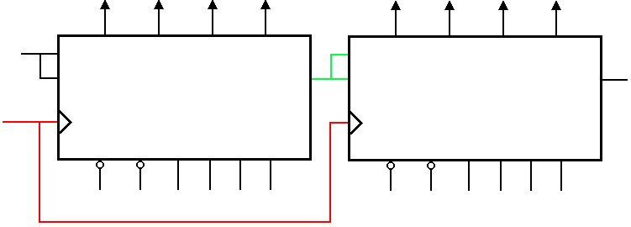
例 3 两片CT74LS161 构成 8 位二进制(256 进制)同步计数器。
Q_{0低}
Q_{1低}
Q_{2低}
Q_{3低}
Q_{0高}
Q_{1高}
Q_{2高}
Q_{3高}
CT_{T}
2⁸ = 256
1
CT_{T}
CT74LS161
(低位)
CO
CT74LS161
(高位)
CO
CT_{P}
CT_{P}
CP
计数输入
CR
LD
D₀
D₁
D₂
D₃
CR
LD
D₀
D₁
D₂
D₃
1
1
×
×
×
×
1
1
×
×
×
×
在低位片计至 “15” 之前，CO_{低} = 0，禁止高位片计数；
当计至“15”时，CO_{低} = 1，允许高位片计数，这样，第 16 个脉冲来时，低位片返回 “0”，而高位片计数一次。
每逢 16 的整数倍个脉冲来时，低位片均返回“0”，而
高位片计数一次。因此，实现了 8 位二进制加法计数。

Slide 108
讨论
Q_{0低}
Q_{1低}
Q_{2低}
Q_{3低}
Q_{0高}
Q_{1高}
Q_{2高}
Q_{3高}
1
CT_{T}
CT_{T}
CT74LS161
(低位)
CO
CT74LS161
(高位)
CO
CT_{P}
CT_{P}
CP
计数输入
CR
LD
D₀
D₁
D₂
D₃
CR
LD
D₀
D₁
D₂
D₃
1
1
×
×
×
×
1
1
×
×
×
×
讨论
将上图中的“161”换成“160”，则构成几进制计数器？

Slide 109
讨论总结
讨论总结
(1)两个十进制计数器级联构成 100 进制计数器。从高位
Q₃ Q₂ Q₁ Q₀ 读出的是十位数，而从低位 Q₃ Q₂ Q₁ Q₀ 读出
的是个位数。
(2)两个 4 位二进制计数器级联则构成 8 位二进制计数器，
即 256 进制计数器。从高位 Q₃ Q₂ Q₁ Q₀ 读出的是高 4 位
二进制数，而从低位 Q₃ Q₂ Q₁ Q₀ 读出的是低 4 位二进制
数。
(3)例 1 为异步 100 进制计数器，而上图中将“161”
换成“160”后则构成同步 100 进制计数器。

Slide 110
五、时序逻辑电路的自启动
在应用反馈法实现 N 进制计数器时，我们只利用了
模 M 计数器的N 个计数状态，这些状态被称为有效状态，
而没有利用的那(M – N )个状态则被称为无效状态。
当时序逻辑电路由于某种原因进入了无效状态，若
继续输入计数脉冲 CP 后电路能自动进入有效状态，则
称该电路能自启动，否则称不能自启动。

Slide 111
例如 利用 CT74LS160 的计数状态 0000 ~ 0111 构成
八进制计数器。
计数
顺序
计 数 器 状 态
Q₃
Q₂
Q₁
Q₀
若计数器处于无效状态“1000”，则来一个时钟后状态变为“1001”，再来一个时钟，状态变为“0000”。能自动进入循环，因此能自启动。
0
0
0
0
0
1
0
0
0
1
2
0
0
1
0
0000 ~ 0111
为有效状态
3
0
0
1
1
4
0
1
0
0
5
0
1
0
1
设计时序电路时应检查电路能否自启动。由于集成计数器构成的 N 进制计数器一般能自启动，因此通常省略这一步。
6
0
1
1
0
7
0
1
1
1
8
1
0
0
0
1000 和 1001
为无效状态
9
1
0
0
1
10
0
0
0
0

Slide 112
7.4 寄存器和移位寄存器
主要要求：
理解寄存器和移位寄存器的作用和工作原理。
了解集成移位寄存器的应用。

Slide 113
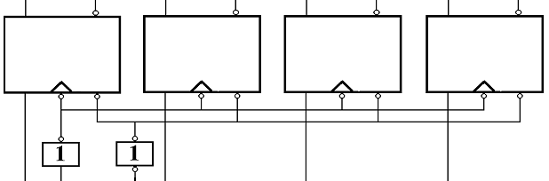
一、寄存器
Q₀ ~ Q₃ 是同时输出的，这种输出方式称并行输出。
Register，用于存放二进制数码。
Q₀
Q₁
Q₂
Q₂
Q₃
Q₃
Q₀
Q₀
Q₁
Q₁
Q₂
Q₃
D₀
D₁
D₂
D₃
4 位 寄 存 器
FF₀
FF₁
FF₂
FF₃
C1
C1
1D
C1
C1
1D
R
R
1D
1D
R
1D
R
R
1D
R
R
1D
R
1D
D₀
D₁
D₂
D₃
1
D₀
D₀
D₀
D₁
D₂
D₁
D₁
D₂
CP
CR
D₂
CR
D₃
D₃
D₃
D₀ ~ D₃ 称为并行数据输入端，当时钟 CP 上升沿到达时，D₀ ~ D₃ 被并行置入到 4 个触发器中，使 Q₃ Q₂ Q₁ Q₀ = D₃ D₂ D₁ D₀。
CR 为异步清零端，当 CR = 0 时，各触发器均被置 0。寄存器工作时，CR 应为高电平。
由D 触发器构成，因此能锁存输入数据。
在 CR = 1 且CP上升沿未到达时，各触发器的状态不变，即寄存的数码保持不变。
下面请看置数演示

Slide 114
寄存器的结构特点
Q₀
Q₀
Q₁
Q₁
Q₂
Q₂
Q₃
Q₃
FF₀
FF₁
FF₂
FF₃
C1
C1
1D
C1
C1
1D
1D
1D
R
1D
R
1D
R
R
1D
1D
D₀
CP
CR
D₁
D₂
D₃
各触发器均为 D 功能且并行使用。
1 个触发器能存放 1 位二进制数码，因此 N 个触发器可构成 N 位寄存器。

Slide 115
二、移位寄存器
Shift register
用于存放数码和使数码根据需要向左或向右移位。
左 移
寄存器
每输入一个移位脉冲，移位寄存器中的数码依次向左移动 1 位。
单向移位
寄 存 器
右 移
寄存器
每输入一个移位脉冲，移位寄存器中的数码依次向右移动 1 位。
双向移位
寄 存 器
在控制信号作用下，可实现右移也可实现左移。

Slide 116
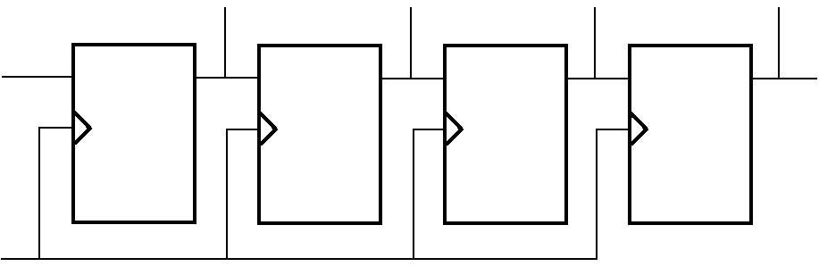
1. 单向移位寄存器的结构与工作原理
1. 单向移位寄存器的结构与工作原理
Q₀
Q₀
Q₁
Q₁
Q₂
Q₂
Q₃
Q₃
FF₀
FF₁
FF₂
FF₃
右移输入
D_{I}
右移输入
D_{I}
1D
1D
1D
1D
D₀
1D
1D
1D
1D
D₁
D₁
D₂
D₂
D₃
D₀
D₃
右移输出
右移输出
C1
C1
C1
C1
CP
移位脉冲
右 移 位 寄 存 器
由 D 触发器构成。
D₀=D_{I}，D₁=Q₀，D₂=Q₁，D₃= Q₂。
在 CP 上升沿作用下，串行输入数据 D_{I}
逐步被移入 FF₀ 中；同时，数据逐步被右移。

Slide 117
举例说明工作原理
移位脉冲
输入数据
移位寄存器中的数
设串行输入数码D_{I}= 1011，电路初态为 Q₃Q₂Q₁Q₀= 0000。
Q₀
Q₁
Q₂
Q₃
0
0
0
0
0
1
1
1
0
0
0
在 4 个移位脉冲作用下，串行输入的 4 位数码 1011 全部存入寄存器，并由 Q₃、Q₂、Q₁ 和 Q₀ 并行输出。
2
0
0
1
0
0
3
1
1
0
1
0
4
1
1
1
0
1
可见，移位寄存器除了能寄存数码外，还能实现数据的串、并行转换。

Slide 118
工作原理举例说明
移位脉冲
输入数据
移位寄存器中的数
移位脉冲
输入数据
移位寄存器中的数
Q₀
Q₁
Q₂
Q₃
Q₀
Q₁
Q₂
Q₃
0
0
0
0
0
0
0
0
0
0
再输入 4 个移位脉冲
时，串行输入数据 1011
将从 Q₃ 端串行输出。
1
1
1
0
0
0
1
1
1
0
0
0
2
0
0
1
0
0
2
0
0
1
0
0
3
1
1
0
1
0
3
1
1
0
1
0
4
1
1
1
0
1
4
1
1
1
0
1
5
0
0
1
1
0
1 从 Q₃ 端取出
6
0
0
0
1
1
0 从 Q₃ 端取出
7
0
0
0
0
1
1 从 Q₃ 端取出
8
0
0
0
0
0
1 从 Q₃ 端取出

Slide 119
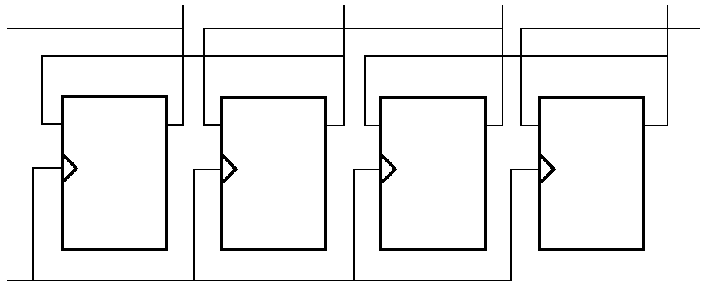
左 移 位 寄 存 器
Q₂
Q₃
Q₀
Q₁
Q₂
Q₃
Q₀
Q₁
D_{I}
D_{I}
左移输出
那么，左移位寄存器又是怎样的呢？
左移输入
左移输出
左移输入
FF₀
FF₁
FF₂
FF₃
1D
1D
1D
1D
1D
1D
1D
D₀
D₁
D₂
1D
D₁
D₂
D₃
D₀
D₃
C1
C1
C1
C1
CP
移位脉冲
移位寄存器结构特点：
各触发器均为 D 功能且串联使用。

Slide 120
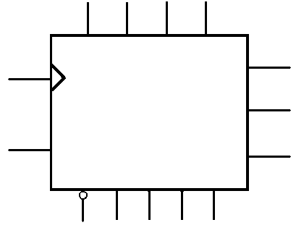
2. 集成双向移位寄存器CT74LS194
2. 集成双向移位寄存器 CT74LS194
并行数据输出端，从高位到低位依次为 Q₃ ~ Q₀。
工作方式控制端
M₁ M₀ = 00 时，保持功能。M₁ M₀ = 01 时，右移功能。
M₁ M₀ = 10 时，左移功能。
M₁ M₀ = 11 时，并行置数
功能。
移位脉冲输入端
Q₀
Q₀
Q₁
Q₂
Q₃
Q₁
Q₂
Q₃
M₁
M₁
CP
M₀
CT74LS194
M₀
D_{SR}
D_{SL}
_{SR}
D₀
D₁
D₂
D₃
_{SL}
CR
D₀
D₁
D₂
D₃
左移串行数码输入端
右移串行数码
输 入 端
CR
并行数码输入端
异步置 0 端低电平有效

Slide 121
CT74LS194的功能表
输 入
输 出
说明
CR
M₁
M₀
CP
D_{SL}
D_{SR}
D₀
D₁
D₂
D₃
Q₀
Q₁
Q₂
Q₃
0
×
×
×
×
×
×
×
×
×
0
0
0
0
置零
1
×
×
0
×
×
×
×
×
×
保 持
1
1
1
×
×
d₀
d₁
d₂
d₃
d₀
d₁
d₂
d₃
并行置数
1
0
1
×
1
×
×
×
×
1
Q₀
Q₁
Q₂
右移输入1
1
0
1
×
0
×
×
×
×
0
Q₀
Q₁
Q₂
右移输入0
1
1
0
1
×
×
×
×
×
Q₁
Q₂
Q₃
1
左移输入1
1
1
0
0
×
×
×
×
×
Q₁
Q₂
Q₃
0
左移输入0
1
0
0
×
×
×
×
×
×
×
保 持
Q₀
Q₁
Q₂
Q₃
M₁
CP
CT74LS194
M₀
D_{SR}
CR
D₀
D₁
D₂
D₃
D_{SL}
CR

Slide 122
3. 移位寄存器的应用
3. 移位寄存器的应用
用 CT74LS194 构成顺序脉冲发生器
顺序脉冲指在每个循环周期内，在时间上按一定先后顺序排列的脉冲信号。常用之控制某些设备按照事先规定的顺序进行运算或操作。
Q₀
Q₁
Q₂
Q₃
M₁
1
CP
CT74LS194
M₀
0
×
D_{SR}
CR
D₀
D₁
D₂
D₃
D_{SL}
1
0
0
0
1
1
2
3
4
5
6
7
8
CP
Q₃
Q₂
Q₁
Q₀

Slide 123
3. 移位寄存器的应用
用 CT74LS194 构成顺序脉冲发生器
利用并行置数功能将电路初态置为Q₃Q₂Q₁Q₀ = D₃D₂D₁D₀ = 1000
Q₀
Q₁
Q₂
Q₃
M₁
1
CP
CT74LS194
M₀
0
×
D_{SR}
CR
D₀
D₁
D₂
D₃
来一个 CP 脉冲，各位左移一次，即 Q₀←Q₁ ← Q₂ ← Q₃。左移输入信号 D_{SL} 由 Q₀ 提供，因此能实现循环左移。
D_{SL}
1
0
0
0
1
电路执行左移功能
1
2
3
4
5
6
7
8
CP
Q₃
Q₂
从 Q₃ ~ Q₀ 依次输出顺序脉冲。顺序脉冲宽度为一个 CP 周期。
Q₁
Q₀

Slide 124
7.5 同步时序逻辑电路的设计
主要要求：
了解同步时序逻辑电路的设计方法。

Slide 125
一、同步时序逻辑电路的设计方法
1. 根据设计要求，设定状态，画出状态转换图
2. 状态化简
3. 状态分配，列出状态转换编码表
4. 选择触发器的类型，求出状态方程、驱动方程、
输出方程
5. 根据驱动方程和输出方程画逻辑图
6. 检查电路有无自启动能力

Slide 126
二、同步时序逻辑电路设计举例
[例] 设计一个脉冲序列为 10100 的序列脉冲发生器。
解：设计步骤
即在输入脉冲作用下，周期性地依次输出数码“1、0、1、0、0”。
(1) 根据设计要求设定状态，画状态转换图。
由于串行输出脉冲序列为 10100，故电路应有 5 种工作状态，将它们分别用 S₀、S₁ 、⋅⋅⋅ 、S₄ 表示；将串行输出信号用 Y 表示，则可列出下图所示的状态转换图。
/ 1
/ 0
/ 1
/ 0
S₀
S₁
S₂
S₃
S₄
/ 0
由于上述 5 个状态中无重复状态，因此不需要进行状态化简。

Slide 127
(2) 状态分配，列出状态转换编码表。
由于电路有 5 个状态，因此宜采用三位二进制代码。现采用自然二进制码进行如下编码：S₀ = 000，S₁ = 001，⋅⋅⋅，S₄ = 100，由此可列出电路状态转换编码表如下：
将电路状态用二进制码进行编码，通常采用自然二进制码。采用的码位数 n 与电路状态数 N 之间应满足 2^{n}≥N > 2^{n-1}
状态转换顺序
现 态
次 态
输出
Q₂^{n}
Q₁^{n}
Q₀^{n}
Q₂^{n+1}
Q₁^{n+1}
Q₀^{n+1}
Y
S₀
0
0
0
0
0
1
1
S₁
0
0
1
0
1
0
0
S₂
0
1
0
0
1
1
1
S₃
0
1
1
1
0
0
0
S₄
1
0
0
0
0
0
0
(3)根据状态转换编码表求输出方程和状态方程。

Slide 128
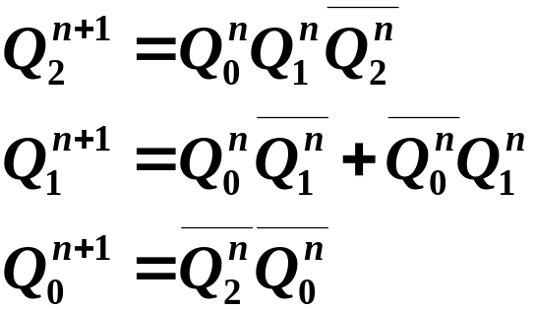

Q₁^{n} Q₀^{n}
Q₁^{n} Q₀^{n}
Q₂^{n+1}
卡
诺
图
Q₂^{n}
00 01
11
10
Q₁^{n+1}
卡
诺
图
Q₂^{n}
00 01
11
10
0
1
0
0
1
0
0
1
0
1
0
1
0
×
×
×
0
×
×
×
Q₁^{n} Q₀^{n}
Q₁^{n} Q₀^{n}
Q₀^{n+1}
卡
诺
图
Q₂^{n}
00 01
11
10
Y
卡
诺
图
Q₂^{n}
00 01
11
10
0
1
1
0
0
1
0
1
1
0
0
1
0
×
×
×
0
×
×
×
输出方程为
状态方程为

Slide 129

(4) 选择触发器类型，并求驱动方程。
选用 JK 触发器。其特性方程为 Q^{n+1} = JQ^{n} +KQ^{n} ，
将它与状态方程进行比较，可得驱动方程
由于 JK 触发器的使用比较灵活，由此设计中多选用 JK 触发器。
J
=
Q
n
Q
n
,
K
=
1
2
0
1
2
J
=
Q
n
,
K
=
Q
n
(5) 根据驱动方程和输
出方程画逻辑图。
1
0
1
0
J
=
Q
n
,
K
=
1
0
2
0
&
1
Q₀
Y
Q
n
+
1
=
Q
n
Q
n
Q
n
=
Q
n
Q
n
Q
n
+
1
Q
n
2
0
1
2
0
1
2
2
FF₀
n
+
1
=
FF₁
+
FF₂
Q
Q₀
Q
n
Q
n
Q
n
Q
n
1
0
1
Q₁
0
1
1J
1J
1J
&
C1
n
+
1
=
n
n
=
n
n
+
n
Q
Q
C1
C1
Q
Q
Q
1
Q
0
2
0
2
0
0
1
1K
1K
1
1K
R
R
R
CP
Q₂
R_{D}

Slide 130
(6) 检查电路有无自启动能力。
将 3 个无效状态 101、110、111 代入状态方程
计算后，获得的次态 010、010、000 均为有效状态。
若电路由于某种原因进入了无效状态，通过继续输入时钟脉冲，能自动进入有效状态的，称为能自启动，否则称不能自启动。
因此，该电路能自启动。
例如 Q₂^{n}Q₁^{n}Q₀^{n} = 101 时： Q₂^{n+1} = 1 · 0 · 1 = 0
Q₁^{n+1} = 1 · 0 + 1 · 0 = 1
Q₀^{n+1} = 1 · 1 = 0
其余同理

Slide 131

  例：用JK触发器，设计一个8421码十进制计数器。
  解（1）确定触发器的数目。因为计数模值等于10，所以需要4个触发器。
  （2）作出状态转换表。

Slide 132



  （3）作出下一状态的卡诺图，写出每个触发器的状态方程。

Slide 133

  （4）检查不在计数循环中的状态的转移关系。6个不使用状态的下一状态是：
  1010→1011 1011→0100 1100→1101
  1101→0100 1110→1111 1111→0000
  （5）作出状态转移图：
可以自启动。

Slide 134

（5）作逻辑图

Slide 135

部分常用集成计数器

Slide 136
返回
中规模时序逻辑电路的分析
MSI时序逻辑电路的分析步骤
可以采用与分析MSI组合逻辑电路类似的划分功能块方法。
划分的功能块既有组合逻辑电路功能块，又有时序逻辑电路功能块。
如有必要，在对整个电路进行整体功能分析时，可以画出电路的工作波形。
逻辑电路图
划分功能块
分析各块功能
分析整体功能
分析MSI时序逻辑电路的流程图

Slide 137

分析举例
返回
例 分析图7-3所示电路的逻辑功能。设输出逻辑变量R、Y、G分别为红、黄和绿灯的控制信号，时钟脉冲CP的周期为10 S。
（2）分析各功能块电路的逻辑功能
反码输出的数据分配电路
8进制计数器
（1）将电路按功能划分成3个功能块
计数器
译码器
输出译码电路
门电路

Slide 138

（3）分析总体逻辑功能,画出电路的工作波形。
在CP作用下，计数器循环计数，输出信号R持续30S，Y持续10S，G持续30 S，Y持续10S，周而复始。总体电路逻辑功能为交通灯控制电路。
该电路只是原理性的，与实用的电路有较大差距。实际的交通灯，黄灯（Y）通常只亮1～2秒，而红灯（R）和绿灯（G）通常要亮60秒左右，故其控制电路要复杂一些。读者可自行设计实际的交通灯控制电路。
图7-4 例7-2电路的工作波形

Slide 139
本章小结
时序逻辑电路由触发器和组合逻辑电路组成，
其中触发器必不可少。时序逻辑电路的输出
不仅与输入有关，而且还与电路原来的状态
有关。时序逻辑电路的工作状态由触发器存
储和表示。

Slide 140
时序逻辑电路按时钟控制方式不同分为同步时序逻辑电路和异步时序逻辑电路。前者所有触发器的时钟输入端 CP 连在一起，在同一个时钟脉冲 CP 作用下，凡具备翻转条件的触发器在同一时刻翻转。后者时钟脉冲 CP 只触发部分触发器，其余触发器由电路内部信号触发，因此，其触发器的翻转不在同一输入时钟脉冲作用下同步进行。

Slide 141
描述时序电路逻辑功能的方法有逻辑图、
状态方程、驱动方程、输出方程、状态转
换真值表、状态转换图和时序图等。
时序逻辑电路分析的关键是求出状态方程
和状态转换真值表，然后由此分析时序逻
辑电路的功能。

Slide 142
计数器是快速记录输入脉冲个数的部件。按计数进制分有：二进制计数器、十进制计数器和任意进制计数器；按计数增减分有：加法计数器、减法计数器和加/减计数器；按触发器翻转是否同步分有：同步计数器和异步计数器。计数器除了用于计数外，还常用于分频、定时等。

Slide 143
中规模集成计数器功能完善、使用方便灵活。功能表是其正确使用的依据。利用中规模集成计数器可很方便地构成 N 进制(任意进制)计数器。其主要方法为：
(1) 用同步置零端或置数端获得 N 进制计数器。这时应根据 S_{N−1} 对应的二进制代码写反馈函数。
(2) 用异步置零端或置数端获得 N 进制计
数器。这时应根据 S_{N} 对应的二进制代码写反馈函数。
(3) 当需要扩大计数器容量时，可将
多片集成计数器进行级联。

Slide 144
寄存器主要用以存放数码。移位寄存器不但可存放数码，还能对数码进行移位操作。移位寄存器有单向移位寄存器和双向移位寄存器。集成移位寄存器使用方便、功能全、输入和输出方式灵活，功能表是其正确使用的依据。移位寄存器常用于实现数据的串并行转换，构成环形计数器、扭环计数器和顺序脉冲发生器等。

Slide 145
顺序脉冲指在每个循环周期内，在时间上按一定先后顺序排列的脉冲信号。常用之控制某些设备按照事先规定的顺序进行运算或操作。

